Slide 1
[공용] 설비 제작 제어 일반 표준서
’19. 04. 30.
소형) 기술팀

Slide 2
표준서명 | [ 공용 ] 설비 제작 제어 일반 표준서 |  |  |  | 입 안 | 심 의 | 승 인 | 결 정
분 류 번 호
적 용 범 위 | □전사 □제품군 ( ) ■사업부 ( )
신청내용과 같이 (□전사 □제품군 ■사업부) 표준서를 (□제정 ■개정 □폐기)하고자 합니다. |  |  |  |  | 결정권자 지시사항
기 안 일 자 | 2019 년 05월 30일 기안
시 행 일 자 | 2019 년 06월 01일부터 시행
기 안 부 서 | 소형) 기술팀
기 안 자 | 이 인 순 ☎(천안) 1759 |  |  |  | ※ 표준서관리부서
제정,개정 ,폐기 | [ 공용 ] 설비 제작 일반 표준서
기 안 내 용 요 약 | 양산설비및 관련 부대설비 제작, 설치, 시운전 및 양산 사양 규정.
관 련 부 서 합 의 | 기술 | 제조 | 구매 |  | 합 의 의 견
배 포 처 | 1. 소형사업부, 기술팀
비 고 | ※ 배포일자
※표시는 표준서관리부서에서 기록할 사항이므로 기안부서에서는 기록하지 말 것
개 정 이 력 서
표준서명 | [ 공용 ] 설비 제작 제어 일반 표준서 |  | 분류번호
개정NO | 개정일자 | 제.개정 내용 | 개정 PAGE | 기안자 | 기안부서
1 2 | ‘18.06.05 ‘19.05.30 | 신규 제정 개정 | ALL 일부 | 이인순 이인순 | 소형)기술팀 소형)기술팀

Slide 3
[ 목 차 ]
1. 목적
2. 적용 범위
(1) 적용 기종
(2) 적용 거점
3. 제어 H/W부
(1) 제어 전원부
(2) Mes Net Work & Interface
(3) Control Panel
(4) Local Part
(5) 제어부 검수
(6) 도면
(7) 품질 안전성, 에너지 경영
(8) 전장설비 제작시 고려사항(충방전 설비)
4. 제어 S/W부
(1) 개요
(2) 제어 구상설계및 설계
(3) Address Map 기준
(4) Operating Box 구성및 조작
(5) User Interface 구성
(6) 제어 프로그램 구성및 상세 설계
(7) Mes Interface
(8) Alarm/Comment 작성 표준
(9) Model 변경 프로그램 구성
(10) 기타
4. 제어 PC부
(1) 목적
(2) 적용 범위
(3) Hardware 사양
(4) Hardware 설치
(5) Software 사양
(6) Software 반영 사양
(7) 제출 서류 기준
1. 목적
본 [ 공용 ] 설비 제작 일반 표준서는 Samsung SDI(주) 전지 생산 설비및
관련 부대 설비의(기성품 포함) 설계, 제작, 설치, 시운전, 준공까지의
공통적으로 적용되는 표준서로서 설비의 신뢰성, 경제성, 보전성, 안전성을
높여 생산성 향상을 극대화하고 설비 제작 표준을 정하여 일관성 있는 설비를
제작함에 그 목적이 있다.
2. 적용 범위
본 표준서는 Samsung SDI(주) 소형/중대형 전지 생산 설비및 관련
부대 설비의(기성품 포함) 제작에 한하여 적용되며, 본 표준서에 기재되지 않은
사항은 KS,ISO/ICE, JIS 규격 및 SDI 관련규정 및 설비8계통 점검표준에 따른다.
2.1. 생산 기종
소형/중대형 폴리머,원형,각형,자동차 전지를 모두 포함한다.
2.2. 생산 거점
삼성SDI 국내,해외 거점 단독생산설비, IN-LINE 생산설비및 관련
부대설비(기성품 포함) 모두를 포함한다.
3. 제어 H/W부
3.1. 제어전원부
3.1.1. MAIN POWER 공급사양
전원사양은 아래와 같으며 용량 및 방법은 SDI 담당자의 협의를 득한다.
( )는 해외 적용시
3.1.2. NORMAL 전원
3∮ □□□KVA, AC440V(380)/60Hz With Ground (50Hz 겸용)
□□□KVA, AC220V/60Hz With Ground (50Hz 겸용)
3.1.3. UPS 전원
3∮ □□□KVA, AC220V/60Hz With Ground (50Hz 겸용)

Slide 4
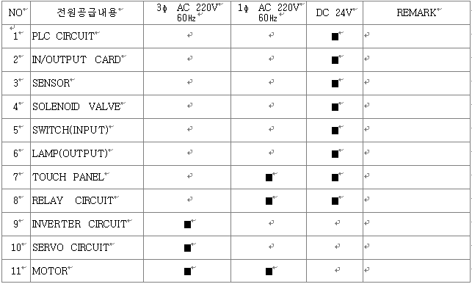
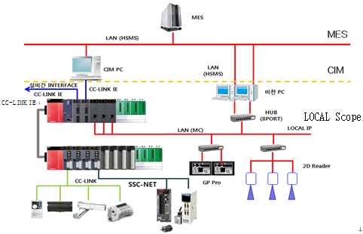
3.1.4. 설비전원사양
아래 사양표 이외의 제어전원 사용시는 SDI 담당자와 협의한다
3.2. MES NETWORK & INTERFACE
3.2.1. 통신 구성
MES와의 통신 CONCEPT은 아래와 같이 구성하며,설계 後 담당자의 승인을
득한다.
단, MES System과 설비간 통신은 각 거점별 사양에 준하여 적용한다.
(소형:Gateway, 중대형:CIM PC)
3.2.2. 통신구성요소
3.2.2.1. LAN CARD
PLC 및 PC 설비에는 LAN CARD를 각각 2EA이상 설치한다
공정설비의 LINK MASTER PLC를 관할하는 설비 측은 상위와의 통신을
위한 LAN CARD를 PLC BASE에 장착한다.

Slide 5
3.2.2.2. PC통신
①PC설비에는 미쯔비시 전용 MX-Component(SW3D5C-ACT-E)를
설치 한다
②PC설비는 SOCKET 통신(XML) 및 FILE 통신을 병행, 프로그램
구성한다. → IMAGE는 JPG FILE(NET_Drive)보고로 한다.
(용량 : 1MB 이하 준수할 것)
③Pre_Charger PC 설비는 QCP Data를 FILE 형식으로 전송.
(파일형식 : *.QCP)
★ MES 폴더→ QCP → 년도 → 월 → 일 Back up 할 것.
(PC측 QCP 보고 설비)
④설비형 PC는 ETHERNET 통신을 원칙으로 한다.
⑤설비별 정의는 SDI에서 지정 및 담당자 협의 진행
⑥PC 단독으로 제어되는 장비일 경우 MITSUBISHI NET-H Link Card를
장착한다
3.2.2.3. CC-LINK
①CC-Link 사용시 10개 단위 또는 필요한 형태별로 1개소 리피터를
설치한다. 리피터는 병렬로 적용할 것(병렬구조 SDI와 협의)
②CIM 적용時 CC_LINK IE Cable,Monitor,전원공급(UPS)은 설비
제작업체에서 설치 한다
③PLC로 제어가 되는 모든 설비는 PLC LINK CARD(광LINK)를
기본BASE에 장착한다.
④LOCAL CC-LINK 구성 시 CP를 설치하고 CP설치는 CC-LINK 4개가
넘지 않도록 한다.
3.2.2.4. MES
①PC에는 MES 전용 LAN CARD를 설치한다
(LAN CARD 사양은 1Gbps 전송속도)
②PLC에는 MES(CIM)전용 CC-LINK IE CARD를 설치한다.
(극판, 화성파트 별도)
③MES용 LAN CABLE 포설은 SDI에서 진행하며, 기타 장비 운용에
필요한 LAN CABLE는 설비 제작업체에서 포설한다
④제공되는 MES PC/PLC ON LINE 사양 및 ADDRESS MAP을 기준한다.
3.2.2.5. 통신OPTION
①설비의 SETTING, 계측DATA를 수집할 수 있도록 모든 조건
SETTING용 제어부품과 실측치 계측용 제어부품은 통신OPTION
(RS485, RS422)을 포함한 부품을 사용한다.
(설비제어반의 TOUCH PANEL,계측,SETTING 제어부품 전수를 포함한다)
②PLC와 통신이 될 수 있는 HARDWARE를 구성한다.
③모든 DATA는 PLC LINK를 통해 MASTER PLC로 UPLOAD/DOWNLOAD
될 수 있는 HARDWARE로 구성이 되도록 한다
3.2.2.6. 통신라인
PC, PLC, LASER등이 통신을 할 경우는 Twist에 2중 구조 차폐선을
사용한다
3.2.2.7. 제공되는 MES PC/PLC ON LINE 사양 및 ADDRESS MAP을 기준 한다
3.2.2.8. ON LINE 사양 및 ADDRESS MAP
제공되는 MES PC/PLC ON LINE 사양 및 ADDRESS MAP을 기준 한다.

Slide 6
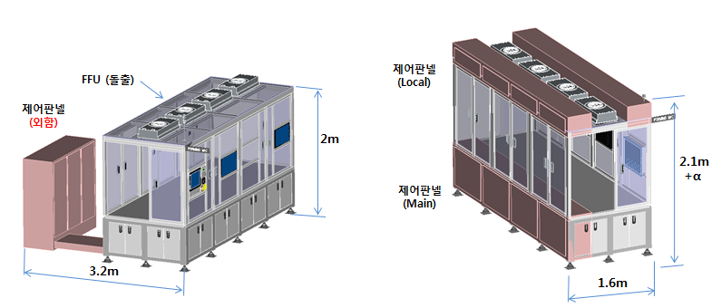
3.3. CONTROL PANEL(이하 "제어함"으로 통일) 제작표준
3.3.1. 제어함 제작표준 (외함)
3.3.1.1. 제어함 SIZE
①모든 제어함은 내장형을 기본으로 제작하되 단동화/모듈화 등을 통해
판넬이 외부로 돌출되지 않게 제작하며, 내장형 제어함 제작이 불가한
설비는 SDI 담당자와의 협의 후 설비 외부 부착형 또는 자립형 제어함
사용이 가능하다.
②제어함은 설비몸체의 유휴공간을 최대한 활용하여 자재를 배치하여
자립형 제어함의 Size를 최소화 하여 공간효율을 높인다.
[ 제어함 일체화 ]
③제어함의 Size는 설비 높이/크기를 고려하여 선정하고, Door Open 및
작업동선에 간섭이 없는 방향으로 설계한다.
④제어함내 외부 Interface/Utility 인입시 낙수/이물등 외부 오염원의
유입을 방지 할 수 있도록 설계 한다.
⑤설비 하부 설치 제어함은 슬라이드 및 회전가능 방식으로 설계한다.
3.3.1.2. 제어함의 재료 및 두께
①외함 : STEEL, 2.3t이상
②속판 & DOOR : STEEL, 3.2t이상
3.3.1.3. 색상
①MUNSELL NO 2.5Y 9/2
②C-30891 (KCC, 유광)
3.3.1.4. 제어함 Door
①DOOR는 고무 Packing으로 방진 처리한다
②DOOR와 중판은 접지 처리 및 표기 부착한다
③PANEL 전면부 NUDE化 제작
(무정전 투명 PC 5t이상 적용, Bolting 처리)
④DOOR 손잡이는 CE인정 제품을 사용할 것
⑤방수/방진구조로 한다
※ 견시창 Size = Door 또는 Cover 면적의 75% 이상
※ 단, 견시창 설치 불가시 SDI 담당자와 별도 협의 후 제작함
3.3.1.5. 제어함 내부속판 및 배치
①제어함의 측면은 부품을 취부하지 않음을 원칙(협의 사항임)
②내부 측면판에 중판은 부착하여야 한다.
③제어함의 BASE는 5t이상을 사용한다
④제어함 하부판은 트랜스포머를 제외하고 배치를 금지한다.
부득이 배치해야 할 경우, 하부속판/상부 커버를 설치하며 보전성이
용이해야한다.
3.3.1.6. 제어함 부품 배치
①좌측 상단에 HAND TYPE ELB 설치할 것.
②좌측 상부에 전원 LAMP(GPS,UPS)를 설치하며,LAMP은 RED 색상으로
설치한다.
③EMS/EMO & 안전 RESET 설치할 것.
④PANEL 내부 도면함 삭제 (화재 예방)
⑤좌,우측DOOR 하부에 FAN을 설치한다.(DC 전원용사용,알람 접점 TYPE)

Slide 7
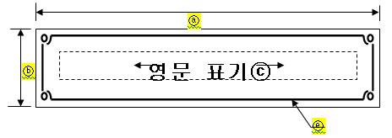
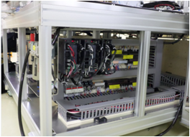
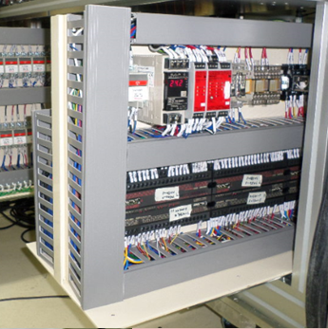
3.3.1.7. 제어함 명판 제작 표준
①재 질 : 회색 알루미늄 PLATE (두께: 3 t)
②글자체 : 굴림체 (MS Word)
③부 착 : 제어함 상단 일정분의 여유를 두고서 좌우 중심에 부착 한다.
ⓐ : SIZE 400mm 기준
ⓑ : ⓐ SIZE의 15%
ⓒ : ⓑ SIZE의 50% SIZE로 하며 글자는 중앙을 중심으로 표기할 것.
(COLOR : 검정색) 글자 양단에 괄호 없음,전체 테두리 없음.
ⓔ : 검정색 테두리 (두께는 영문 글자의 두께 보다 작도록 한다)
3.3.1.8. 제어함 내부 PVC DUCT & 배선처리
①제어반 내부의 DUCT는 PVC제품을 사용하며, 2t이상의 제품을
사용하여 처짐을 방지한다.
②내부배선이 DUCT 체적의 80%를 넘지 않도록 한다
③PANEL 내부 도면함 삭제 (화재 예방), 외부에 도면함 배치
④제어함의 2차 전선인출은 제어함의 상부 및 측면하부만 가능하다.
⑤CABLE 경로가 제어함 상/하부로 인입/인출될 경우 CABLE 정리를 위한
GUIDE를 제어함 측면에 100mm이내 간격으로 설치한다.
3.3.2. 내장형 제어함 제작표준
①고정식 제어함을 기본으로 하되 필요 시 유동형 제어함은 서랍식
또는 기타의 방법으로 Built-in화 하여 외부로 돌출되지 않도록
제작하며 처짐 현상과 같은 제어함의 형상 변형이 없어야 한다.
②설비내 단자 Box는 투명 Cover를 적용하여, 단자 Box내 상태를 확인 할 수
있도록 구성한다. (단, Cover 외부에 Name Tag은 삭제 적용함)
[예) 설비 내장형 ]
[예) 서랍식 ]

Slide 8
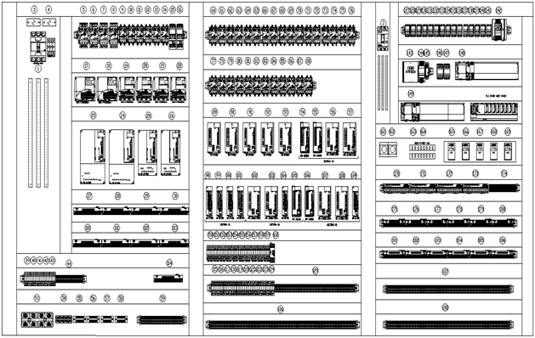
3.3.3. 제어함 내부 부품 선정 & 배치 기준
3.3.3.1. 내장형 및 자립형 공통 제어함 내부 부품 배치 기준
전장부 부품 배치는 아래 기준으로 배치 한다.
①NFB는 좌측상단을 기준으로 우측으로 나열한다.
②PLC는 우측에 부착한다.
(발열 및 NOISE 발생원과는 이격 시켜 배치할 것)
③PLC 설치 시 상하부의 고정볼트를 반드시 체결한다
④발열성 제어부품은 PLC상단에 배치되거나 반대면에 설치한다
⑤단자대는 하부에 부착하고 전선 압착단자 체결부위가 PVC DUCT
상부면과 일치하도록 높이를 맞춘다
⑥제어함 DOOR 와 제어부품과의 간격은 50mm이상이어야 한다.
⑦제어함 내부의 CABLE DUCT는 제어부품과 30mm이상 이격 시킨다
⑧제어함 내 계장부품에는 Label를 붙이고 용도와 이름을 표기한다.
(PVC DUCT 라벨링)
⑨제어함 내부에 있는 부품의 NAME PLATE는 부품 부착위치의
PVC DUCT에 부착.
→ 모든 부품은 정격 용량을 반드시 표기해야 한다.
단 릴레이의 경우 제외 함
⑩제어함내 사용되는 BUS-BAR는 니켈도금 처리 후, R.S.T.상
각각 지정된 색상으로 COATING한다. ( R: 적색, S: 백색, T: 흑색 )
[NOMAL CONTROL] [UPS CONTROL]
3.3.3.2. 차단기(NO FUSE BREAKER),누전차단기(ELB→ 누설전류 감도 설정 타입)
→ 셋업시 100mA, 가동시 200mA 변경할 것
①GPS/UPS MAIN차단기는 ELCB로 해야하며, 회로용량의 125~150%정도
제품을 선정한다.
②ABS형 제품의 동급이상으로 사용한다
③제어 요소의 부하에는 개별 차단기를 설치하여야 한다.
→ CIRCUIT PROTECTOR: C/P내 UNIT별 전원, POWER SUPPLY,
RTB 1차측
→NFB : 동력 차단용(INVERTER, SERVO 외 등)
④모든 차단기는 TRIP 접점이 있는 TYPE를 사용한다
⑤SURGE PROTECTIVE DEVICE(써지 보호기)설치하여야 한다.
(교체성 확보 필요)
⑥삼성SDI가 지정한 곳은 ELB를 사용한다
⑦기본 입/출력 UNIT 구분하여 CIRCUIT PROTECTOR를 설치한다
⑧Main에 NFB 설치하고 2차측(모터,히터 등등) 전단에 ELB 설치(중)
3.3.3.3. PROGRAMMABLE LOGIC CONTROLLER (이하 PLC)
①기본 입/출력 UNIT는 DC TYPE를 기본으로 한다.
②제어함 내 설치 시 PLC MAKER의 설치규정을 본 표준보다 우선 한다.
③PLC COMMON 전원은 입력 UNIT P상, 출력 UNIT N상 TYPE로 한다.
④INTERFACE를 제외한 타 용도에 RELAY TYPE 출력UNIT의 사용은 금한다.
⑤CPU내 ETHERNET PORT는 SPARE PORT로 사용을 금하며,
Local IP는 통일할 것.
⑥PLC에 S램 카드 삽입한다.(Q4MCA-4MBS)
⑦Memory Card 장착後 Program Comment 를 기록한다
⑧PLC설계 시 스캔타임 15ms 이상 되지 않도록 설계를 해야 하며,
15ms 이상일 경우 이더넷 모듈 전용 CPU, BASE 분리 등의 대책을
설계에 반영한다.(서브루틴을 사용하는 Pos”제외)
⑨기본BASE SLOT에 CPU LINK용 CARD를 기본으로 설치한다.
(CC-Link IE를 사용한다.)
3.3.3.4. DC POWER SUPPLY
①용량은 SYSTEM용량의 150%이상이 되도록 한다.
②DC POWER SUPPLY 전,후단에는 CIRCUIT PROTECTOR를 부착한다.
단) 후단에는 LOCAL UNIT로 전원을 분리하여 개별로 설치한다
③POWER SUPPLY TYPE은 FREE VOLTAGE 및 입력전원은 220V로 적용
3.3.3.5. PLC POWER 모듈
용량선정 시 BASE에 장착되는 모듈의 합산 소모전류보다 10% 여유율을
적용하여 설계한다.

Slide 9
3.3.3.6. INVERTER & SERVO SYSTEM & ROBOT
3.3.3.6.1. INVERTER
①INVERTER 설치 時 (Y 社) INVERTER(CC-Link Type)를 권장하고
사용 불가시 SDI 협의 후 A/E Series(M 社),G7 및 V1000 Series(Y 社)
TYPE를 사용한다.
→ 수직 부하(Lift)의 경우 제동저항 부착을 기본으로 한다.
→ 상기 이외의 Spec’을 사용할 경우 SDI승인을 득한다.
②G5, VS-MINI(J 또는 V) TYPE을 사용한다
③ INVERTER 선정時 부하용량보다 상위의 제품을 사용하여야 하고
MOTOR 보호기능 전류 Setting치는 MOTOR 명판에 표시된 값으로
재설정한다
→ 설비 시운전時 부하전류를 체크하여 인버터,서보 정격 전류를
Setting 하며 매뉴얼에 포함 시킬 것.
④INVERTER, SERVO는 개별차단기 및 접지 시공을 준수하여야 하며,
동일 POS'에 대해서는 SDI 담당자와 협의 한다.
⑤INVERTER의 주속 SPEED는 40Hz ~ 50Hz로 설정한다.
(향후 Capa' Up Max 60Hz)
⑥INVERTER의 용량은 MOTOR용량의 150%로 한다
⑦INVERTER는 기본적으로 CC-LINK 통신 Option Card를 부착하여
설치하며, 속도 변경이 필요한 부분 한정 적용 할 것
⑧CC-LINK MASTER는 I/O용(DEVICE용)과 Intelligent(R2 CARD 포함)을
구분하여 사용한다
⑨인버터는 CC-link로 사용하고 전류를 모니터링 할 수 있어야 한다.
⑩서보,인버터 Set-Up시 순간정전지연 파라미터는 기본적으로
Setting 한다.
3.3.3.6.2. SERVO
①SERVO MOTOR CONTROL은 위치결정 UNIT 또는 MOTION CPU를
사용하여 제어한다.
→ 수직 부하의 경우 회생저항 부착 할 것.(급 제동항목 추가 설치)
→ ± Limit Sensor는 ＇B＇ Type을 사용 할 것.
②로봇 실린더는 사용을 금지하며 서보 방식으로 구현한다.
단, 필요시 SDI승인을 득한다
③서보 원점 위치, 데이터 Set 방식에는 알류미늄 명판으로 원점 위치를
표시한다
④모션부 원점센서는 일반 REMOTE I/O 사용을 금지하며, 반드시
AMP와 직결방식을 사용해야 한다 (base측 입력으로 사용해야 한다.)
⑤트랜스퍼, 구동부 쪽 서보는 정위치 센서를 추가로 설치하여
이중안전 체계를 구현한다.(ex컨베어 이탈)
단, 데이터 SET방식은 예외로 한다
⑥서보모터가 100mm이상 움직일 경우는 케이블베어가 사용되지
않아도 가동용 케이블을 사용하여 시공하여야 한다.
3.3.3.6.3. ROBOT
①별도 로봇컨트롤러는 사용을 금지하며 미쓰비시 컨트롤러 구현한다.
단,부득이 전용 컨트롤러 사용 時 SDI와 협의 한다
3.3.3.7. 전자개폐기(MAGNET CONTACTOR)
①입출력 단자부 보호 투명 COVER가 취부 된 TYPE를 사용한다.
ex) Safety용 전원 차단, PUMP등
②보조접점(2A2B)이 취부 가능한 TYPE을 사용한다
MY4 TYPE 릴레이 사용 금지.(접점 자화 현상 에러 多)
③REALY 동작LAMP (AC 적색,DC 녹색)
3.3.3.8. RELAY & SOCKET
①RELAY는 작동 LED가 부착된 TYPE을 사용한다
②상기 품 이외의 제품을 사용시는 담당자와 협의하여야 한다.
③RELAY SPARE접점은 COMMON처리를 한다.
④유도성 부하(10W이상)의 접점에는 SPARK KILLER를 부착한다
⑤전원체계가 다른 Interface의 경우 릴레이 사용 한다

Slide 10
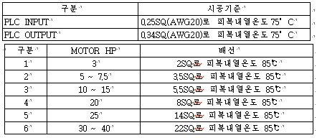
3.3.3.9. SSR
①MOTOR의 RUN/STOP이 빈번한 부분과 같은 유도부하사용개소의
기동은 SSR(SOLID STATE RELAY)을 사용한다.
②SSR은 DC24V ON/OFF TYPE를 사용한다
3.3.3.10. EOCR
①EOCR은 전류표시기능 부착 Digital TYPE 제품을 사용하고 반드시
실제부하전류를 체크하여 Setting을 실시한다.(ex: EOCR-3DM-24 TYPE)
②MOTOR에 마그네트 부착의 경우 EOCR 을 사용해야 하며, EOCR은
아날로그 출력이 출력되는 Type을 설치한다.
3.3.3.11. Transformer
①KS 또는 JIS 규격제품을 사용한다.
②필히 복권 Transformer를 사용한다.
③용량은 SYSTEM 용량의 150% 이상을 선정한다.
④접지시공을 준수한다
⑤좌측 하부에 설치하며,Transformer의 전선 돌출부에는 보호Cover를 한다.
⑥필히 절연 TRANSFORMER를 사용한다.
⑦우측 상단에 취부 하거나 간섭이 없을 시는 하부에 설치해도 무방하다.
3.3.3.12. 냉각팬(COOLING FAN)
①FAN을 사용시에는 냉각팬(COOLING FAN)을 기본으로 사용한다.
②제어함 내부의 온도를 40℃ 이하로 유지하고 냉각팬(COOLING FAN)을
사용한다.
③Cooling FAN은 DOOR에 2대 이상 설치하고 일반FAN은 설비 특성에
따라 위치 조절 가능하다
④FAN 설치 시 필터가 부착 Type을 설치 한다.
⑤분진발생 공정은 제외
⑥FAN의 풍향은 상에서 하로 DOWN FLOW가 되도록 커버 또는 절곡 한다.
⑦ Panel Fan은 배기(파란색)/흡기(주황색) 표식 적용한다.(목시관리)
3.3.3.13. BCR(Barcode Reader)
①BCR(Barcode Reader)는 SR-1000(Keyence)을 사용한다.
(단, 화성공정은 코그닉스 사용가능)
②높이 각도 조정될 수 있도록 무빙 기능을 설치 한다.
(실린더, 거리 또는 각도)
③BCR 설치는 메이커 사양에 준해서 설치한다.
④BCR BOX는 CP를 설치하고 보조접점이 있는 것을 사용하여
PLC 입력 받을 것
3.3.3.14. LAN허브
①2PORT이상의 여유PORT를 제공한다.
②지정된 MAKER를 사용하고 변경 시 SDI담당자와 협의 결정한다.
3.3.3.15. 순간정전 대책
①CONTROL전원부에 해당(DC24V) POWER SUPPLY에 DC 순간정전
BACK UP장치를 부착 사용한다.
②전원은 PLC용, IN/OUT용, 기타CONTROL용 전원으로 개별 구성한다.
③PC 사용부분은 별도 소형 UPS를 개별 설치하거나 공장 UPS 전원을
사용한다.
3.3.3.16. 서비스 파워&보전tool port지원
①제어반과 거리가 먼 곳의 Program 확인시 삼성SDI 지정장소에
LADDER연장 CABLE을 꽂을 수 있도록 하고 NOTE PC 전원공급용
220V 콘센트를 부착한다. (Touch Panel도 동일 적용)
3.3.4. 제어함 내부 배선
3.3.4.1. 배선 선정
PANEL내부의 전선은 UL규격에 적합한 전선을 사용하도록 하며
아래의 표에 준하여 처리한다
①전원공급용 전선을 제외한 모든 전선에는 SDI에서 지정 전선표기가
실시되어야 한다.
②전선은 한국전기안전규격의 기준보다 동일 또는 상위의 전선을
사용한다.
* THDI(고조파전류 왜율 : IEC 61000-3-4 기준 25% 이하
* THDV(고조파전압 왜율 : IEEE Std.519 기준 5% 이하

Slide 11
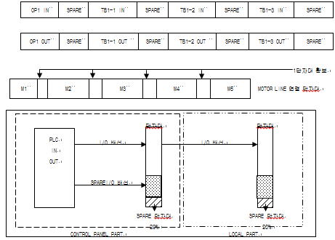
3.3.4.2. 배선표시/구분
①배선의 표기
①-①전원선의 표기
(상)-(전압)-(제어회로순서) ex) R220-01, UR220-01(UPS用)
(상)-(용도)-(제어회로순서) ex) NORMAL : P24-01 CC-Link : P24-C01
①-②PLC 입/출력(I/O)번호의 표기
입력(INPUT) : X0000 출력(OUTPUT) : Y0000
②2차측에 Numbering 튜브와 발코 튜브(용량(大))를 함께 사용한다
③제어함내 사용되는 BUS-BAR는 니켈도금 처리 후, R.S.T.상 각각
지정된 색상으로 COATING후 상부 PC Cover를 설치한다.
( R: 적색, S: 황색, T: 청색 )
→ PC Cover내 R,S,T상 열화상 촬영 점검 가능하게 3φ Hole
타공 할 것.
※ 전원분배기 사용시 SDI 담당자 협의 후 진행
④제어함의 2차 전선인출은 제어함의 상부 및 측면하부를 원칙으로 한다.
☞ 동력선과 제어선은 철저히 분리 시공한다. (부품 배치에 따른 배선
경로, Duct 분리, LOCAL 배선까지도 철저히 분리한다.)
⑤제어함의 1차 전선은 오렌지색으로 결선할 것.
(형광등,FAN,DOOR S/W,LAMP등)
3.3.4.3. AC 전원 분배
①MAIN 차단기로부터의 전원분배는 금지하고 BUS BAR를 이용하여
공급한다.
②BUS BAR에는 전원연결용 HOLE 가공을 하되 TAP가공을 한다.(5t이상)
③BUS BAR의 HOLE은 사용량의 10% 정도의 SPARE HOLE을 확보한다.
④BUS BAR의 전원 분배시 3개 이상의 TERMINAL 단자 연결은 금한다.
⑤전선의 규격은 1차 전선의 정격이 2차 전선의 정격보다 커야 한다.
⑥전장 부품의 단자에 3개 이상의 TERMINAL 단자 연결을 금한다.
⑦LOCAL 전원 분배용 콘센트는 4구 이상 사용을 금한다.
⑧계측장비의 전원 공급원은 노이즈 필터 적용 2차측 H/W 배선할 것
⑨동PLATE에는 R,S,T상을 표시한다.
3.3.4.4. DC 전원 분배
①POWER SUPPLY로 부터 전원분배는 단자대로 인출 後 COMMON
BAR를 사용하여 분기한다.
②COMMON BAR측에서는 2차측으로 나가는 전선을 사용하지 않는다.
③디바이스 전원 과 로컬 사용 전원에 대해 SMPS 구분설치하고,
각 인입 시 전압강하는 1V 이내로 구성한다.
3.3.4.5. 단자대
①히터 및 모터 출력측 케이블은 4조1식 이상의 조립식 단자대를
사용한다. (기타 용도로 사용시 3조1식 단자대를 적용한다.)
②동력용은 600V의 내압과 3배 이상 용량의 제품을 사용한다.
③단자대는 정격용량 250V 15A이상의 것을 사용한다.
④2층 단자대는 사용할 수 없다.
⑤단자대와 DUCT는 30mm이상 거리를 확보한다.
⑥단자대의 접속 및 배열은 PLC IN/OUT의 구분한다.
⑦단자대에는 적정량(사용단자대의 20%이상)의 여유를 확보하여야 한다.

Slide 12
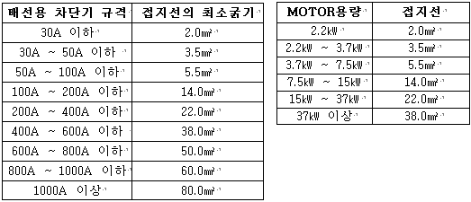
3.3.4.6. 압착단자
①AC 전원부 배선에는 원형 압착단자를 사용한다.
②DC 제어용 배선에는 Y형 압착단자를 사용한다.
③GROUND선은 단선일 경우 원형 압착단자를 사용한다.
④압착단자 1EA에 최대 3본을 넘지 않도록 적용한다.
단, Local Box의 Common 단자는 적정량을 동시에 사용 가능하되
견고성이 유지되어야 한다
⑤DC Common 설치 공간협소 시 Common 단자대는 Pin 타입으로
사용가능
3.3.4.7. 접지(GROUNDING)
①UPS POWER와 NORMAL Power의 접지는 반드시 동일한 BUS BAR를
사용 한다
②제어함 내부에는 3종 접지 연결용 BUS-BAR를 설치한다
③SYSTEM의 접지요소는 필히 접지한다
④제어반 DOOR 접지 후 접지라인 스티커 부착할 것
※ 부스바 접지 볼트는 반드시 I-MARK 표시한다
⑤접지 BUS BAR 1POLE 결선은 1:1로 진행할 것
⑥다심전선의 녹색선은 접지 이외에는 사용하지 않아야 한다
⑦제1종 접지설비 : ROBOT, SERVO, INVERTER, 범용MOTOR
⑧제3종 접지설비 : PLC통신, 검사설비
⑨접지선의 굵기는 다음 표를 따른다
3.3.4.8. 제어반 내부 DUCT
①제어반 내부의 DUCT는 PVC제품을 사용하며, 2t이상의 제품을
사용하여 처짐을 방지한다
②내부배선이 DUCT 체적의 70%를 넘지 않도록 한다.
③직선구간은 일체형을 사용하여야 한다.
3.3.4.9. 제어부 볼트
①전원연결부은 볼트사이즈에 맞는 토르크로 체결하며 결과를 제시
해야 한다.
3.4. LOCAL PART
3.4.1. LOCAL CABLE
3.4.1.1. TERMINAL BOX
①모든 터미널 BOX의 단자대 높이는 COVER OPEN시 표면과 일치하게
설치한다
②투명 COVER를 사용한다.(COVER부 I/O LIST 표기 부착할 것)
③I/O와 단자의 경우 20%의 SPARE를 확보한다
④주행1000mm이상의 CABLEVEYOR의 입구에 TERMINAL BOX를
사용하여야 한다.
→ DIRECT CABLE는 제외 함 (예 : 엔코더케이블)
⑤MOTOR, HEATER UNIT는 1M이내 보전이 용이한 곳에
TERMINAL BOX를 부착한다. (2층구조의 단자 BOX는 사용금지)
⑥RTB 박스 설비 부착 될 수 있는 가능한 큰 사이즈로 제작
⑦DC Common 공간협소 시 Common 단자대는 Pin 타입으로 사용가능
⑧사용하지 않는 단자대 고정BOLT도 전부 고정한다.

Slide 13
3.4.1.2. CABLE
①UNIT가 움직이는 설비에는 용도에 맞는 유동 전용케이블을 사용한다.
②입/출력용 전선은 다심단색 0.5㎟ 이상 전선을 사용한다.
③입/출력용 전선은 다심단색 0.75SQ 전선을 사용한다
④LOCAL배선용 전선
(爐 설비의 경우 주변온도를 고려한 내열 및 난연 전선 사용)
* SENSOR : 내열온도 75℃, 0.5㎟ TWIST
* SOLENOID VALVE : 내열온도 75℃, 0.5㎟ TWIST
* MOTOR : MOTOR 정격용량의 1.2배 이상의 4심 난연성
CABLE를 사용한다
⑤LOCAL 전원用 CABLE는 전압강하가 1V를 넘지 않도록 선정한다
⑥Clean Room 내부의 케이블 베어용 유동부위 케이블은 마찰계수가 적은
Clean Room용, 가동용으로 사용하고 곡률반경은 사용하는
케이블 베어의70% 이하의 곡률반경을 확보해야 한다.
(ex:케이블 베어 150R 설치 시 케이블 곡률반경은 105R 이하 사용)
⑦Unit가 움직이는 설비에는 용도에 맞는 유동부위 전용케이블을
사용한다.
⑧UNITRONIC FD (조립공정)사용 권장한다.
⑨CABLE중 기존 CV, CVV TYPE은 난연성 케이블을 사용한다(F-CV, F-CVV)
3.4.1.3. LOCAL DUCT
①자립식 제어함의 2차에서는 DUCT로 배선하는 것을 원칙으로 한다.
②DUCT의 선정은 배선량과 전선에 인가된 전압의 종류에 의해 선정한다.
③자체 제작용 DUCT의 재질은 AL 또는 SUS,STEEL 2t이상을 사용하여
제작한다.
④DUCT는 COVER가 있어야 하며, 용적률 70%를 넘지 않아야 한다.
⑤동력선, 전원선은 통신,제어,계측전선과 별도 구분 사용한다.
⑥동력선 DUCT와 통신,제어,계측전선의 DUCT는 상하로 설치하는 것은
금지함.
⑦연결부는 GROUND하며, CABLE 연결은 전용 BOLT, NUT를 사용한다.
⑧DUCT 설치時 바닥면(FLOOR)에서 50mm 이상 이격 시킨다.
⑨DUCT 종단 부분은 케이블의 꺽임이 없어야 하며,도출된 부분
마감처리 할 것
⑩동력선은 제어선과 다른 DUCT 또는 분리막을 설치하여 사용하되,
불가피하게 중첩되는 구간은 제어선을 노이즈 차단용 후크밴드를
설치하여 분리한다.
⑪ DUCT이음부는 최소 한면이상 녹색 CABLE 접지시공한다.(와셔,SPRING,
I-MARK)
3.4.1.4. FLEXIBLE
①색상은 회색,검정색을 사용한다.
②FLEXIBLE 양단은 LOCKER를 사용하여 견고히 고정시킨다.
③단면적의 2/3 이상 전선이 차지할 수 없다.
④약품을 사용하는 구간의 FLEXIBLE은 약품에 반응하지 않는 TYPE를
사용한다
3.4.1.5. NUMBERING 및 TAG
①LOCAL배선,AIR HOSE에는 양단에 Numbering를 부착하고 도면에도
표시한다.
☞ 전선번호 : LOCAL에 사용된 I/0,OP,TB_BOX번호 또는 MOTOR등의
번호 표기
②Numbering 표기시 백색TUBE에 전압 및 그 용도가 명시되도록 한다.
※ PLC 다중화설비의 경우 담당자 협의하에 TUBE색상 변경 구분할 수
있음
③동일설비 內에 Multi PLC 사용시 PLC별 I/O Tube 색상을 구분 한다
④CC-Link 통신 CABLE Numbering시 To/From 명확하게 표시 부착 한다.
→ 제어부 도면에도 표시 한다
⑤모든 LOCAL배선에는 일정한 간격으로 전선번호를 표시하여 보전
작업자가 식별이 용이하게 한다.
☞ 전선번호 : LOCAL에 사용된 OP/TB번호 또는 MOTOR등의 번호
⑥NUMBERING 표기시 백색TUBE에 전압 및 그 용도가 명시되도록 한다.
⑦NUMBERING과 TAG는 잘 보이도록 한다.
3.4.1.6. CONNECTOR
①반드시 양측(♂ ♀)의 PIN 번호와 CABLE의 접속도를 제출한다
②빈번한 착탈이 필요한 CABLE의 접속에 사용한다.
③SCREW 형식으로 고정할 수 있는 것을 사용한다
④동일형태 여러 개의 CONNECTOR가 나열되는 경우 ♂ ♀로 번갈아
가며 설치한다.(양측에 명판을 견고히 부착한다.)
⑤로보트 핸드부 또한 단자대 사용을 기본으로 한다

Slide 14
3.4.1.7. 배선 시 주의사항
①1개의 터미널 단자에는 3개 초과 단자를 접속할 수 없다.
②TB BOX에서의 2차 배선 3M를 넘을 수 없다.
③MOTOR배선은 MOTOR에서 1M이내에 단자함을 부착한다.
(2층구조 사용금지)
④전선의 접속은 단자함 2차에서만 가능하다
⑤INTERFACE 전선 등 중요한 통신기능, 계측용 전선은 전용 CABLE 혹은
TWIST 차폐전선을 사용한다
⑥DUCT 내부에서 전선 결속은 할 수 없다
⑦SOLENOIDE의 결선방법은SENSOR의 결선방법에 준해 시행하며
수동조작 SWITCH와 동작LAMP의 조작, 확인이 용이하도록 한다.
⑧HEATER 및 대용량 MOTOR(50A이상)등에 사용하는 CABLE의 C/P측과
LOCAL단말 측에는 THERMO LABEL을 부착한다.
(THERMO LABEL:온도 표시용)
⑨모든 배선공사는 CABLE 전용 DUCT나 전선관을 사용하되 부득이한
경우는 FLEXIBLE를 시공하여 CABLE를 보호한다.
⑩대용량 단자대는 7일 경과 후 볼트를 재조임 한다.
⑪통신 CABLE처리
⑪-①통신 CABLE용 CONNECTOR등은 당사(보전협의)의 승인을 받은 후
사용한다.(전용 CONNECTOR,전용 압착기,전용CABLE)
⑪-②″T″자형 CONNECTOR는 조립식이 아닌 일체형을 사용한다.
⑪-③모든 통신 CONNECTOR등은 SHIELD선 처리를 규격에 의하여 시행
하며, CONNECTOR부에 NOISE방지를 위한 차폐 COVER를 설치한다.
⑪-④CONNECTOR의 처짐을 방지하기위해 지지대를 설치한다.
⑪-⑤통신CABLE에 페라이트 코어를 설치하여 NOISE을 차단한다.
⑪-⑥유동부 CC링크 이더넷 케이블 유동형 케이블 사용한다.
⑫각종 급전 RAIL과 BRUSH의 배선고정은 최소한 1LINE당 2개소
이상으로 한다.
⑬물류부분 및 가대차류 등 이동이 많은 장소의 C/P은 매입형 구조로 한다.
⑭조작 SWITCH는 작업성을 고려하여 700mm 이상되는 곳에 설치한다.
⑮모든 배선은 직각과 평행이 되도록 하며, 중간에 연결되어서는 안된다.
압착단자는 14㎟ 이상은 동관단자를 사용한다.
(동관단자 사용시 전용 압착기 사용할 것)
⑯단자대는 20A 이내는 조립식을 사용하여도 무방하나 20A이상은
고정식으로 사용한다.
⑰모든 배선에는 MARKING TUBE에 NUMBER를 부착 한다.
⑱UNIT와 연결되는 부분은 TB BOX내 단자대를 통하여 결선 한다.
⑲모터 케이블의 경우 차단기용량(정격의 1.2배)의 상위케이블을 사용한다.
⑳계단식 Pin Box 불가피 사용시에 하부를 RTB, 상부를 Sensor로 결선한다.
㉑REMOTE전원과 I/O전원 구분 리모트용은 CP 불필요, I/O만 순시형
적용한다.
㉒CABLE 포설은 천장포설 금지할 것.(부득이 설치 시 설비기술 협의)
㉓CC-LINK는 단자대를 사용한 연장을 금지 한다.
㉔HUB 및 LAN CABLE에 라벨링 할것(HUB는 MOXA제품 사용권장)
㉕전원CABLE/통신CABLE은 분리 포설 한다.
㉖판넬 내부의 인버터 출력 케이블은 쉴드 케이블을 사용한다.
㉗장거리 LAN선은 단독 포설을 기본으로 하고 쉴드 선을 사용한다.
㉘인버터는 회색, 나머지는 갈색 CC링크케이블을 사용하여 색을 달리한다.
㉙LAN 케이블 제작 및 배선 사양은 PC 일반 제작 표준서에 따른다.

Slide 15
3.4.2. SENSOR & BRACKET
3.4.2.1. 결선방법
①SENSOR에서 300mm이내로 전선을 절단한다.
②SENSOR에서 30mm이내에 지정된 TAG를 부착한다.
③TB 2차의 전선과 결속한다.
④TAG 이후 전선은 2번 원형으로 감아서 CABLE TIE로 고정한다.
⑤결선부위는 양측의 전선을 이용하여 고정한다.
⑥센서가 3개 이상 집중되어 사용시는 TB BOX or Open형 단자대를
사용하고 투명카바를 설치하여 이물의 침투를 차단한다.
⑦LOCAL SENSOR의 연결은 단자대 처리를 원칙으로 한다.
단독으로 원거리에 있을 경우 몰렉스 컨넥터를 사용한다.
3.4.2.2. 센서선정
①CAM SWITCH는 무접점(근접 SENSOR) TYPE으로 한다
②모든 기구부의 동작확인은 근접 ( or 말굽형 PHOTO SENSOR를
사용하는 원칙으로 하되, 불가피할 경우 SDI 담당자 합의를 득한다.
③특수형 SENSOR는 SDI 담당자와 협의 후 선정한다
④용도가 같은 SENSOR는 전 설비동일 2가지 이상의 MAKER SENSOR를
사용하지 않는다
⑤광센서의 경우 광량 표시 TYPE를 사용한다.
⑥PHOTO SENSOR는 일체형 SENSOR를 사용하며, CONNECTOR TYPE는
사용하지 않는다
⑦실린더 센서는 3선식을 사용한다.
⑧서보 Limit, 원점 센서는 4선식 센서를 사용한다
⑨하부 직접 반사형 Type의 센서는 사용 금지 한다.
⑩낙하검출용 센서는 NC Type으로 설치한다.
3.4.2.3. 센서취부
①SENSOR의 부착은 SENSOR의 조절 VOLUME 및 작동 LAMP의 동작
확인이 가능해야하며,보전성이 확보된 위치에 설치 한다.
②CLEAN ROOM내 SENSOR BRACKET는 SUS,AL가공품 제작을 한다.
③SENSOR 고정은 TAP 또는 일체형 NUT를 사용한다.
④2D READER用 BRACKET은 X,Y,Z,θ 4축 조정이 용이하도록 제작 한다.
⑤ 실린더 센서 드라이버로 조정이 안되는 곳은 별도의 도그 센서를
사용하여 설치 한다.
⑥레이져 난반사로 인한 센서 오동작 방지를 위해 레이져 근처의 센서는
모두 헤드 커버 또는 슬리터 부착 센서를 설치한다. (화이버 센서)
⑦센서 브라켓 두께는 3T 이상 적용할 것.
⑧브라켓고정 Bolt는 3mm 이상 Sus 렌치 Bolt 적용할 것.
⑨브라켓 재질은 황동니켈도금 사용을 금지할 것.
※ 조립후공정, 화성, PACK공정은 제외한다.
⑩Bolt 고정 방법은 스프링와셔 + 평와셔로 고정할 것.
⑪센서 브라켓은 조정 기능 추가 할 것.
⑫정위치 정도 Unit 전진 확인용 센서 설치하며,H/S 2중화 적용할 것.
3.4.3. 조작반 및 경고/표시부
3.4.3.1. TOUCH PANEL
①TOUCH SCREEN의 전원은 DC24V(UPS 전원)로 하고 개별 차단기
OP 박스 내에 설치한다.
②ETHERNET 통신 방식을 적용한다
③ETHERNET IP No Touch Panel에 표기 및 라베링 부착할 것.
④USB, ETHERNET PORT TOUCH PANEL내 장착할 것.
(PLC LADDER용*1개):(P제품 적용)
⑤Touch Door 부착형은 USB Port 장착할 것.(Touch용) : P제품 적용時
⑥GP Touch 사용시 전면에 USB 증설 Port를 설치한다.
⑦멀티의 터치 사용시 화면 활성화(터치 상호 인터락)하는 기능을
적용 한다
⑧TOUCH PANEL은 한글,영문 및 중문이 표시되는 VERSION 제품을
사용한다.
⑨이동식의 경우 케이블 베어를 사용해야하며 전원과 통신케이블은
유동전용케이블로 포설해야한다.

Slide 16
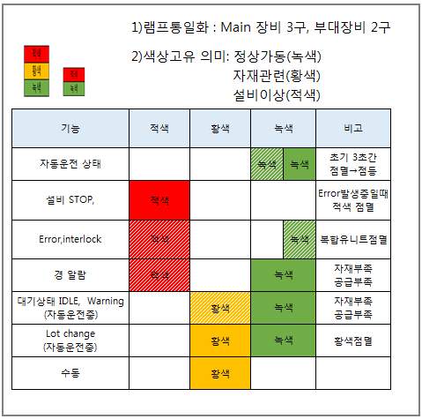
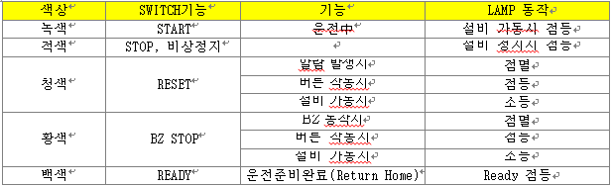
3.4.3.2. SWITCH & LAMP
①비상스위치(EMERGENCY SWITCH)는 A22E-M-12-000(Switch),
A22Z-EG1(Cover)OMRON 제품으로 적용한다.
②PUSH BUTTON은 HOLE 25φ를 사용한다.
LAMP는 DC24V LED TYPE를 사용한다.
3.4.3.3. 경광등/BUZZER/TOWER LAMP
①설비 상태별 Lamp동작
②경보의 정도를 구분하여 각 음을 구분한다.(4음색 BZ)
→ 단색 경광등은 SDI의 승인을 득한다.
③물류 정체, 불량 취출은 Buzzer 로 구분한다.
④부착 위치는 설비 반입 안착後 MACHINE 본체에 부착한다.
⑤TOWER LAMP 색상별 기능은 아래표 기준
⑥DC24V LED TYPE를 사용한다. (규격 : ST45L-3 Q-Light)
⑦경광등 높이는 작업자 포지션에서 확인 가능해야 한다.
⑧전용 설비에는 경광등 설치(스피커 내장형 90 dB 이상)
⑨부착 위치는 주 제어함 또는 MACHINE 본체에 부착한다.

Slide 17
3.4.3.4. 조작반 포함내용
①자동/수동
②운전개시/정지 (Start/Stop)
③원점복귀 (Ready)
④Reset
⑤Emergency Switch
⑥Buzzer Stop
⑦SWITCH 관련 NAME은 음각 처리한다.
⑧NAME은 영문 or 한글로 표기한다.
⑨배선의 COMMON LINE은 LOOP가 형성되도록 하며,그 외의 경우는
단자대를 사용하여 1:1로 접속한다.
⑩외부 부착물의 명판은 Al 재질을 기본적으로 사용한다.
⑪COVER가 부착된 부분은 충격에 강한 투명재질의 COVER를 사용할 것
⑫TOUCH PANEL 과 Door는 접지 시킬 것.
⑬TOUCH PANEL은 설비 측 Built_In化 원칙으로 하되, 불가피할 경우
SDI 담당자 합의를 득한다.
⑭자동/수동 방향 통일(좌 : 수동, 우 : 자동)
⑮TOUCH SCREEN은 이동용 Rail 적용 불가.
⑯각종 계측기류는 설비 고정 매립형으로 제작할 것.
⑰설비 외측 모니터 및 콘트롤러는 설비 내 Built_in할 것.
⑱EMS(EMO),DOOR OPEN 발생시 TOUCH POP_UP창 활성화 할 것.
넘버 표시 포함
⑲안전과 협의된 Position 은 Safety S/W 는 Key Lock Type을 사용한다.
3.5. 제어부 검수
3.5.1. 부품/중간/최종/준공검수 기구부 내용 참조
3.5.2. 제출서류
3.5.2.1. 승인도
본 장치를 수주한 후 설계참고 자료를 이용하여 상세설계 후 승인도를
제출하여 승인을 득한 후 제작한다.
①승인도 소형은 2부
①-①HARDWARE : 1부
①-②SOFTWARE
* TIME CHART : 1부
* I/O MAP : 1부
②시운전도 소형은 2부
②-①HARDWARE : 전기회로도 1부
②-②SOFTWARE: TIME CHART 1부, I/O MAP 1부
③입회검수서류
③-①BOM LIST, ALARM LIST(양식 SDI 제공), TACT TIME 측정자료
③-②기구 Unit별(개별 동작 Unit)로 Bom-List하고, 전장부 BOM은
컨트롤 판넬 PART에 표시한다.(정합율 100%)
④준공도
④-①설비 전체 LAY OUT에 사용부품 및 부착위치를 전기도면과
일치하는 NUMBER로 표기하여 TROUBLE 발생시 조치 및
확인이 용이하도록 한다.
④-②준공자료 항목 및 제출수량은 별첨#5 준공자료 CHECK SHEET를
참조한다
준공도면에는 PART별로 찾기 쉽도록 견출지를 이용
색인 하도록 한다
준공도면에는 PART별로 찾기 쉽도록 목록표를 작성 하도록 한다.
운전/취급 MANUAL에는 설비개요, 조작 C/P도해, 조작방법,
이상조치 방법,주의사항 등을 중심으로 제작한다
⑤운전/취급 MANUAL
설비개요, 조작 C/P도해, 조작방법, 이상조치 방법,주의사항 등을
중심으로 제작한다
⑥시험 성적서
⑥-①설비별 계측장비, 고가의 측정용 SENSOR, GAUGE류, 구동부,
AV등은 ITEM별로 시험성적서를 1부 제출한다.
⑥-②설비 시운전후 설비별 중요부품(MOTOR,INVERTER,TIC)은 CHECK
SHEET에 작성하여 1부 제출한다.(준공서류에 첨부)
⑥-③ 안전 4등급품에 대해선 IEC60825-1 성적서를 제출한다.
⑥-④ 3축 이재기 및 CONVEYOR 3M 이상 설비는 자율안전확인
신고서(KCS) 제출한다.

Slide 18
3.6. 도면
3.6.1. HARDWARE도면
3.6.1.1. 구성
HARDWARE 구성은 하기의 순서로 구성될 수 있도록 한다.
①제목(TITLE)
②도면(DRAWING) LIST
②-①Main PANEL, 부품 배치도 ,회로도_ LAY OUT
②-②I/O MAP_ LAY OUT
②-③RTB LOOP_ LAY OUT
②-④SENSOR_ LAYOUT
③시스템 사양 : 설비구성에 따른 전반적인 SPEC'.
③-①SWITCH 색상
③-②표시등 색상
③-③전원도장 ,명패(NAME PLATE), 전선색상(WIRE COLOR),
전선종류(WIRE TYPE)
④PARTS LIST
전체 LIST에서 사용되어지는 PARTS(ROBOT,MOTOR,INVERTER,S/W류등)
에 대하여 품명,규격,MAKER등.총 취부 수량 과 SPEC' 등을 표시하고
확인이 용이하도록 UNIT별로 취부 수량을 별도로 표시한다.
(BOM 양식은 SDI에서 제공 준수)
⑤SYSTEM LAYOUT
⑤-① SYSTEM 구성(CONFIGURATION)
⑤-② CONTROL PANEL(C/P), 조작판넬(O/P), T/B BOX, DUCT, 배치도 등.
⑤-③ SENSOR ACTUATOR 설치위치.(기구부 Lay Out에 부착위치 표시)
⑥CONTROL PANEL 내부 도면(C/P INSIDE DRAWING )
⑦CONTROL PANEL 외형도(C/P DRAWING )
⑧조작 PANEL Box 내/외형도(O/P BOX DRAWING)
⑨회로도(CIRCUIT DRAWING)
MAIN전원의 차단기, 전원LAMP, TRANSFORMER, SENSOR, PLC등
CONTROL전원 일체
⑩콘트롤 회로도(CONTROL CIRCUIT DRAWING)
⑩-①제어회로도
⑩-②INDICATOR
1차전원, SYSTEM RUN, MODE,비상정지(ESTOP),부저(BZ),
과부하(OVERLOAD)이상표시,에러코드(ERROR CODE),모터(MOTOR)
상태 표시등의 회로
⑪PLC SYSTEM DIAGRAM
⑫PLC INPUT CIRCUIT
⑬PLC OUTPUT CIRCUIT
⑭INTERFACE CIRCUIT
⑮통신관련(CC_LINK) TO/FROM 표기
⑯TB BOX LAYOUT
⑰TERMINAL BOX의 구조, SIZE, 내부배열, 인입 CABLE 종류,
TERMINAL수 등의 표시
⑱CABLE CONNECTION DIAGRAM CONTROL PANEL에서 분기되는 TB
BOX,조작 PANEL BOX등의 배선 구성도, CABLE 종류와 소요량 표시도
⑲설비 동작정지 INTERLOCK DIAGRAM LIST I/O 번호, 명칭, 목적 등을
기입한다.
⑳전용설비의 경우, Time Chart, Flow Chart를 작성한다.

Slide 19
3.6.1.2. HARDWARE 구성 시 주의사항
①도면에 표시되는 동력용 CABLE는 ㎟ 표시를 반드시 한다
②TB LINK UNIT 및 각종 BOX류의 고유 번호 (RTB #xx or TB BOX #xx)
및 CABLE NUMBERING은 반드시 LOCAL 공사 완료 후에 도면과
일치하여야 한다.
③사용되는 MOTOR의 용량 등 사양(SPEC')을 도면상에 표시한다.
④CONTROL PANEL의 두께, 재질, 도장규격을 한눈에 볼 수 있도록
표시한다.
⑤사용되는 부품의 수를 사양(SPEC')과 함께 CONTROL PANEL별로
LIST하여 MACHINE별로 집계 표시한다.
⑥SIGNAL용 CABLE는 CABLE의 사양(SPEC'),배선 수, ㎟를 도면상에
표시한다.
⑦PLC상의 I/O ADDRESS를 도면상에 표기하고 도면 없이 확인토록
UNIT에도 표시
⑧도면상 PLC와 연결되는 배선 NO 前에는 입력(INPUT(X)),
출력(OUTPUT(Y))을 명기한다.
⑨각 공정별,설비별 LAY-OUT상에 PLC IN/OUT을 표기한다.
⑩LAY-OUT상에 PLC IN/OUT 표기는 부품의 범례에 명칭 부여 후 기호로
표기하고 I/O NUMBER 및 COMMENT를 기록한다.
⑪각 개별 분전반의 차단기는 보조접점 출력을 PLC와 연결해야 한다.
분전반의 차단기가 OFF 상태에서는 PLC가 이를 인지할 수 있어야
한다.
⑫Noise Filter의 1차측 배선과 2차측 배선이 서로 한 Duct내에서
교차되지 않도록 한다.
3.6.1.3. 중요부품 사양
중요부품 사양은 별첨#1 LIST에 따른다
부품 LIST에 언급되지 않은 부품은 SDI 담당자와 협의 후 MAKER 및
SPEC'을 선정한다.
3.6.1.4. SPARE PART
- 설비의 SPARE 부품은 BUILD UP용과 유지관리용으로 구분한다
- BUILD UP용은 설비 시운전시 필요한 수량을 말하며, 설비업체에서 관리한다
- 유지관리용은 Build-Up 완료 후 1년간 유지보수에 필요한 SPARE를 말하며,
설비 준공 시 포함하여 삼성SDI에 인계한다.
- 설비별 특별한 사양(SPEC')이나 중요품에 한하여 SDI 설비제작표준에
지정한 수량은 설비 시운전 완료 後 SDI측에 인계한다
- SPARE PART의 수량 및 항목을 SDI 담당자와 협의하여 결정한다
- SPARE PART 인계 시 가동설비의 조건과 동일하게 SETTING이 되어 있어야 한다.
(PART 별 사용설명서를 인계한다.)

Slide 20
3.7. 품질안전성,에너지경영
3.7.1. 설비 품질안전성 항목 제작표준서 반영
설비 제작시 품질안전성 항목(S-Position)을 제작표준서에 반영한다.
3.7.2. 품질/안전성 대책 반영
3.7.2.1 검교정 대상(계측기류)
사내 표준 계기실에서 실시
☞ 주요장비 측정기 입고전 사내 표준 계기실에서 검교정을 받고
제작 설비에 설치한다
①Voltage Tester(Insert,Leak)
②Loadcell(Insert,TAB):인장강도
③PIRANI(Leak,전해액)
④Loadcell(전해액):무게
⑤IR/OCV Tester(Washer)
3.7.2.2 측정기 선정 기준
①측정기 사양 결정시 제품 Spec보다 측정기 분해능 고려해야한다
☞ 분해능 : 제품 Spec 오차 < 측정기 분해능
②유츨불량 방지를 위해 x-ray,Vision 같은 측정기는 검출력 신뢰성
보장을 위하여 설비 시운전시 관련부서와 같이 Dummy Cell을
투입하여 검출력 신뢰성을 향상 시킨다. (master cell, master jig 보유)
③MES System을 활용하여 Dummy Cell 과 Warning 기능을 활용하여
작업자에게 통보로 사전에 불량유출 방지 확대 적용
3.7.3. 에너지 경영 방침 적용
①설비 제작 시 투입되는 자재, 물질 중 에너지, 에너지 장비, 설비 및
시스템을 구매할 경우 에너지 효율이 높고 에너지 사용량이 적은 것을
우선적으로 반영할 것
②설비 설계 시 에너지소비량, 에너지 효율을 고려하여 정부에서 정한
고효율 기자재 인증 제품, 에너지효율등급제품, 에너지절약마크제품,
에너지절약형 시설 등을 적용 해야 한다.
※ 상기 부품 적용 후 반영 list를 반드시 sdi에 제출해야 하며, 준공
검사서에 반드시 적용 유무 명기하여 제출할 것
3.8. 전장설비 제작시 고려사항(충방전 설비)
①FUSE HOLDER는 PANEL 전면에 설치하고 용량표시를 하며 LED를 연결하여
②FUSE OPEN시 빠른 조치가 가능하도록 한다.
③PCB에는 반드시 부품번호와 부품규격을 명시한다.
④PCB 기판은 에폭시(수지) 기판을 사용한다.
⑤제작용 PCB는 사용하지 않는다.(단 SDI의 승인을 득한 제품은 사용 가능)
⑥대 출력 TRANSISTOR는 반드시 TRANSISTOR SOCKET를 사용한다.
⑦중 출력 TRANSISTOR는 방열판을 사용하되 방열판을 PCB에 눕히지 말고
세우며, PIN을 사용하여 PCB를 보호한다.
⑧B+ 전원 및 각종 CHECK가 필요한 장소에는 CHECK POINT를 확보한다.
⑨PCB는 배선 JUMP가 없어야 한다.
⑩PCB 회로는 전류용량을 감안한 PRINT CIRCUIT가 되어야 한다.
⑪설비 제작은 UNIT방식으로 제작한다.
⑫UNIT는 PLUG-IN 방식으로 제작하여 보수 및 조정 작업이 용이해야 한다.

Slide 21
4. 제어S/W부
4.1. 개요
본 사양은 「통일된(표준에 맞는) Sequence 프로그램 사양」을 목적으로
작성 되었다.
통일화된 Sequence 프로그램을 적용함으로써 중대형 전지 라인의 프로그램
일관성을 확보하고 향후 보전에 있어 유리함을 취함을 그 목적으로 한다.
첫째로 소프트웨어 개발, 유지 보수에 따른 생산성과 품질향상을 목표로 한다.
둘째로 공통화된 프로그램을 설계함으로써 설비의 신뢰성 향상을 목표로 한다.
마지막으로 분석, 재구성하는데 있어 접근성 향상을 목표로 한다.
4.1.1. PROGRAM 작성을 위한 기준조건은 하기의 4항목으로 SDI에서 제공한다
①Address Map 통일화
프로그램 Address Map을 통일하여 Unit간 입출력 구분을 확실히 하며
타인이 설계한 I/O 구조 해석이 쉽게 하기 위함.
②Status & Operation등 프로그램 Module의 통일화
Module의 구성을 통일하고. Simple한 프로그램 구현으로 타인이 작성한
PROGRAM도 해석이 쉽게 하기 위함.
③인터페이스의 통일화
신호처리를 통일하고, 명확하게 하여 설비 호환성 향상을 확보하고
동작불량 발생을 방지한다.
④터치 스크린 통일화
터치 스크린 구성을 통일함으로써 직관성을 높이고 쉽게 접근할 수
있도록 한다.
4.1.2. 제출자료에 대해서는 하기의 5종류이며 지정 기간 내에 SDI에 제출하여
공유할 수 있도록 한다.
①구상 설계
장치배치도, Servo/Robot/솔/계측기/센서 배치, Remote Box 구조,
H/W배치 등에 대해 분석 설계하여 제출
②데이터 Tracking
설비간 데이터 Tracking Map을 구성하여 제출한
③인터페이스
설비간 인터페이스 및 Interlock 조건을 설정하여 제출한다.
④Alarm 리스트
설비 Alarm 리스트를 작성 설계하여 SDI에 사전 제출 및 업데이트 한다.
⑤ 기타 특수 사양 Process
재 투입, 더미, NG 등의 Process를 확립하고 공유한다.

Slide 22
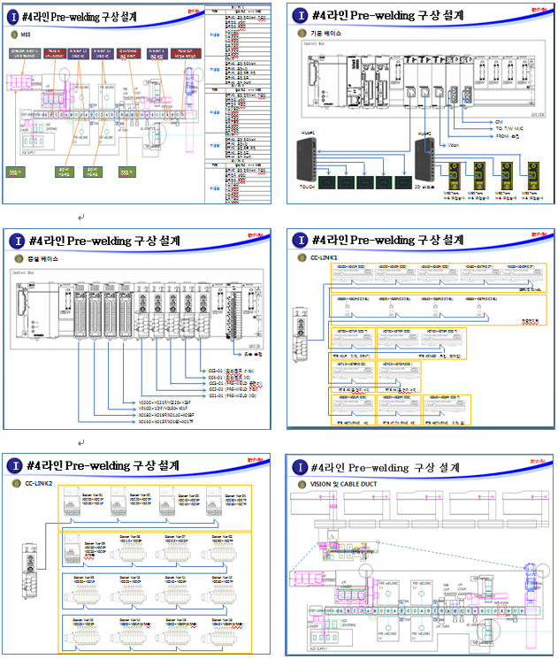
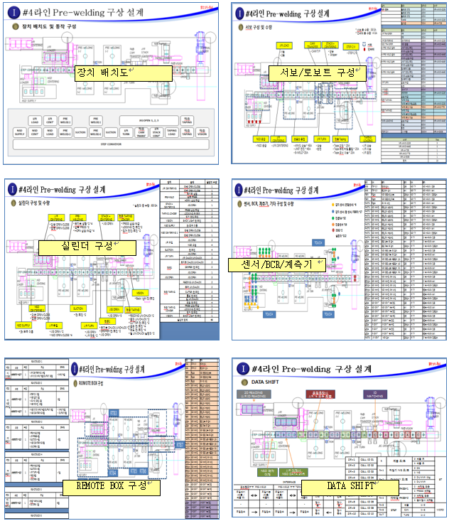
4.2. 제어 구상설계 및 설계
[ 구상설계 구조 ]
구상설계 내용에는
①장치배치도, Servo/Robot/실린더/센서등 설비에 들어가는 Unit 구조에 대한분석
②Remote 박스 배치도 PLC H/W구성, CC-Link 제어 H/W 구성에 대한 분석이
들어가 있어야 한다.
③설비 Lay-Out 확정 후 1주 이내 제출 및 10일내 승인 받아야 하며 양식은 PPT로
작성하여 제출한다.

Slide 23
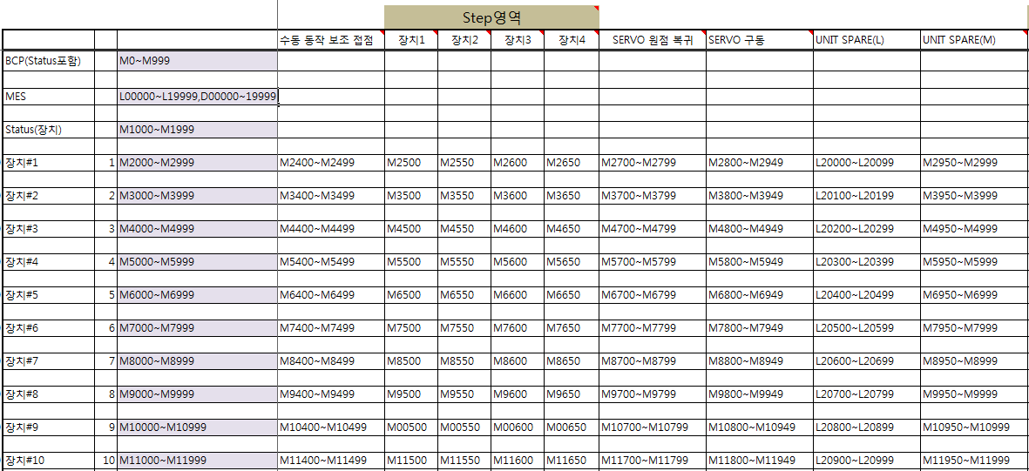
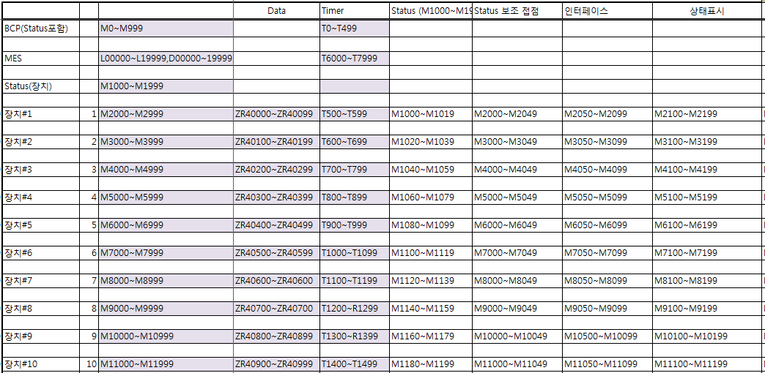
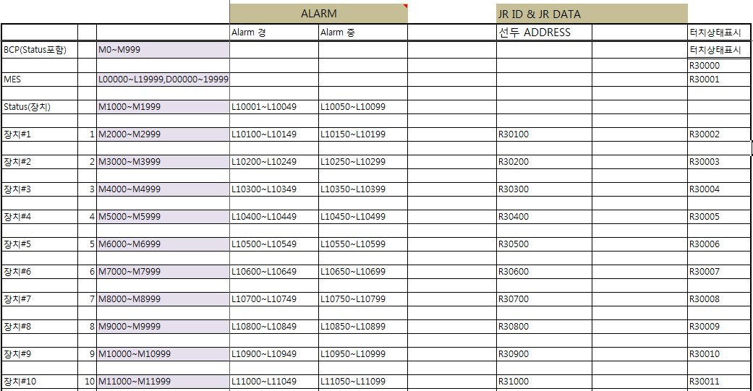
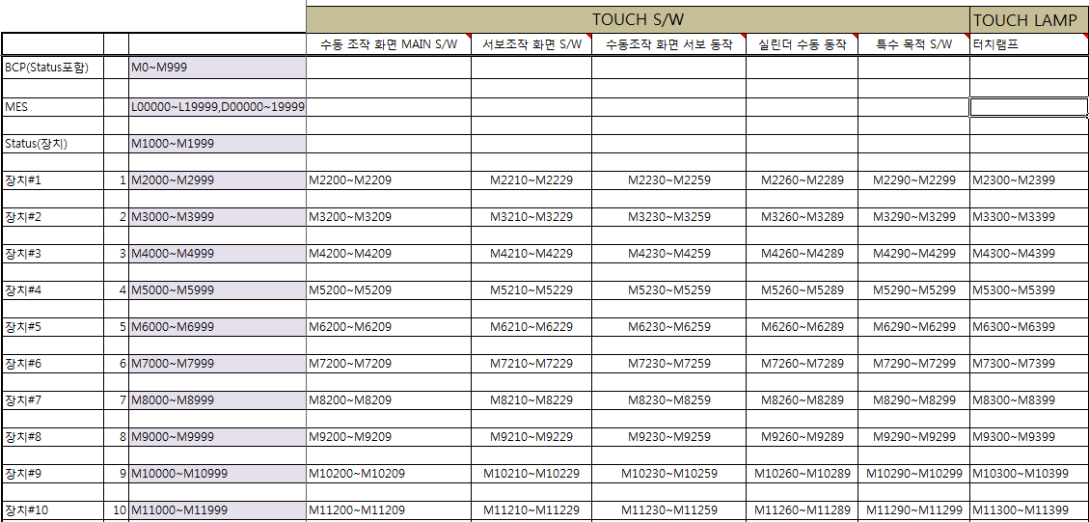
4.3. Address Map 기준
4.3.1. 설비동작 Address Map
☞ Program 설계 있어 아래에 제시된 Map을 기반으로 프로그램 설계를
진행하여 통일성 있게 설계를 진행한다.
☞각 Unit은 Address 영역을 M영역 1000개, T영역 100개, L영역 50개(Alarm)
배분하여 설계한다.
☞DATA, INVERTER등 DATA 저장용 Address는 ZR영역을 사용하며 R영역은
사용 금지한다.

Slide 24
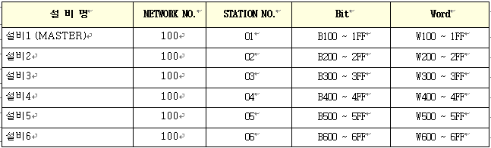
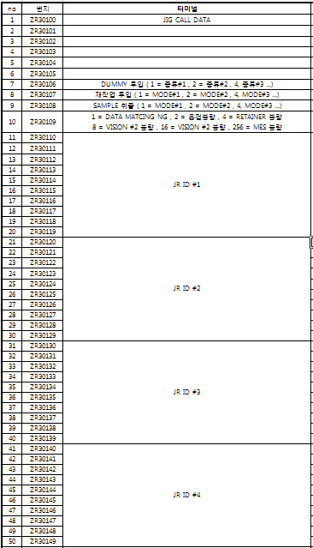
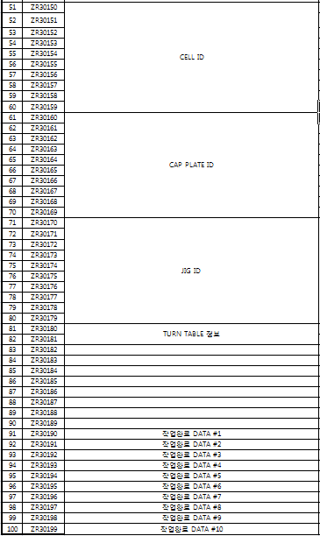
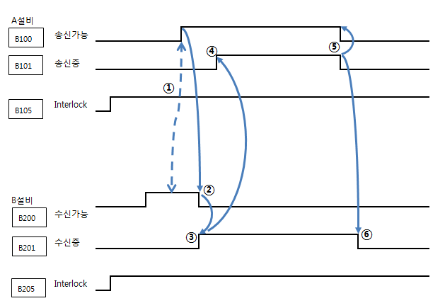
☞ 제품 Data 기준 정보관리는 ZR 영역 Address를 사용하며, 상세 Bit별
구분은 아래에 제시된 기준에 맞추어 구분한다.
* DATA 영역이 부족할 시 외장메모리 영역을 사용 할 것
* 하기는 터미널 공정 예시
4.3.2. Network Address Map
☞ 설비간 Network는 Melsec Net(CC-Link IE)로 연결 하면 설비간 Interface는
다음과 같이 진행한다.
■ 설비간 Interface 흐름도
①A설비(송신가능) Bit 와 B설비(수신가능) Bit ON 확인 후
②B설비 수신가능 Off,
③B설비 수신중 On (A설비 트랜스퍼 동작 대기)
④A설비 송신중 Bit On 후 B설비 트랜스퍼 동작
⑤A설비 트랜스퍼 동작 완료 및 원위치 이동 후 송신중 Bit와 송신가능 Bit Off
⑥송신가능, 송신중 Bit Off 확인수 B설비의 수신중 Bit Off
※ 상호 원위치 센서 확인 후 A설비 트랜스퍼 및 B설비 동작

Slide 25
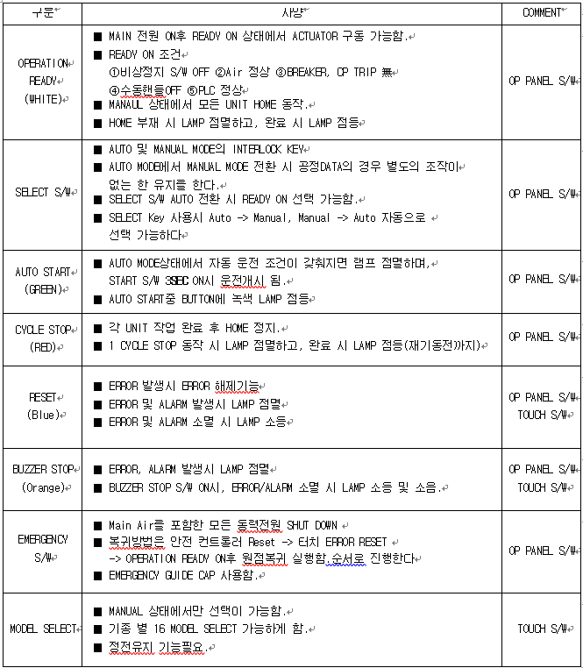
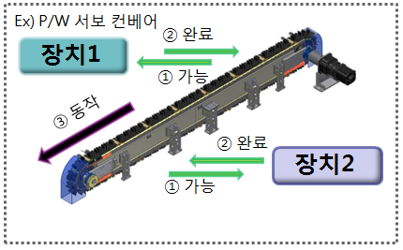
☞ Unit간 인터페이스는 내부 접점을 이용하여 설계하며 Unit간 Interface는
다음과 같이 진행한다.
①작업 가능 / 완료
Unit의 동작 완료 시점 확인하는 신호, 연계 Unit의 동작 가능 상태 형성 신호
②Interlock
설비간 기구 충돌 방지를 위한 동작 금지 신호
4.4. Operating Box 구성 및 조작
4.4.1. SWITCH 및 기본동작(MAIN MENU)

Slide 26
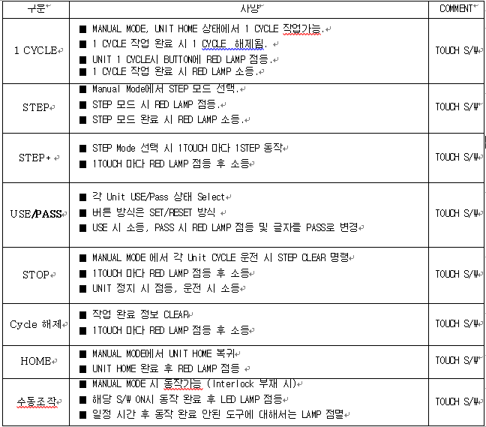
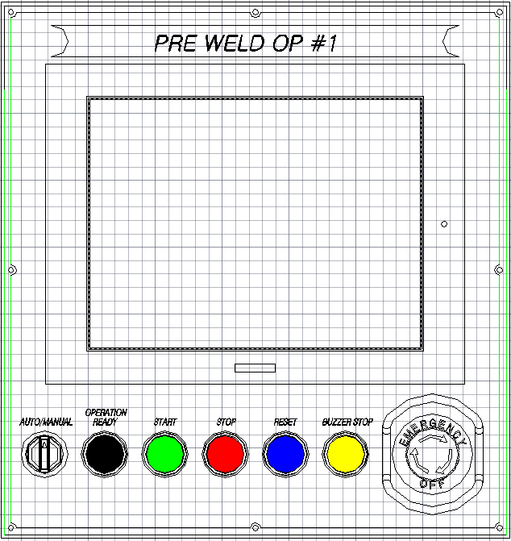
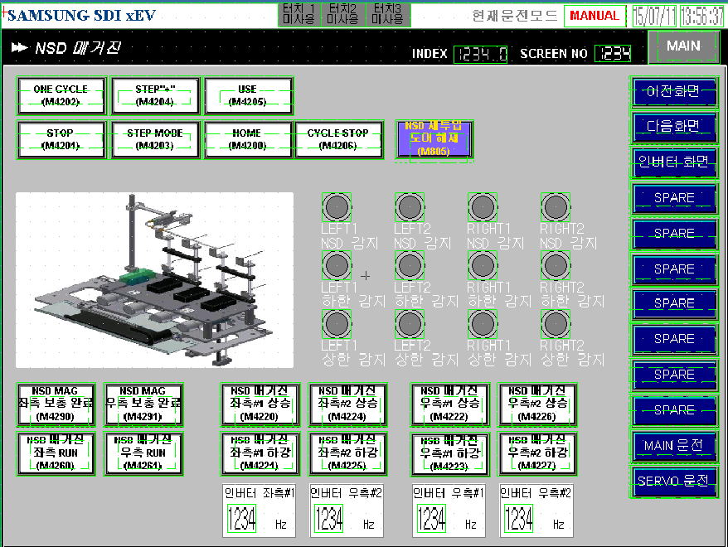
4.4.2. SWITCH 및 기본동작( 개별 UNIT )
4.5. USER INTERFACE 구성
※ Touch(스크립트)에는 절대 프로그램을 하는 것을 금하며 필요할 경우에는
SDI 담당자 허가 하에 설계한다
☞ TOUCH UI는 작업자가 용이하게 작업할 수 있도록 구성한다.
☞ MAIN 화면 및 TEACHING 화면은 SDI에 포맷에 따르도록 한다.
☞ 화면의 구성은 설비의 상태를 쉽게 알아볼 수 있도록 디테일 하게
DRAWING 하도록 한다.
☞ 각 설비에 사용하는 모든 I/O 접점 On/Off 램프를 Touch에 표기한다
☞ 수동 S/W는 반드시 해당 Bit를 표기하며 S/W 접점을 표기한다
☞ Index 모니터링 화면은 누적 Index를 표시하며 Unit에 관해서는
동작시간 Index를 적용한다
☞ Touch상에 각 스텝을 램프 형식으로 표기하며 해당되는 스텝 동작에 대한
코멘트를 기입한다
(Ex M6000 프리웰딩 용접기 하강, M6001 프리웰딩 용접 시작)

Slide 27
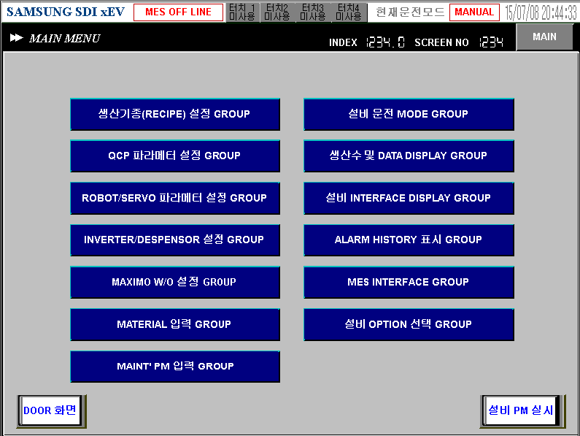
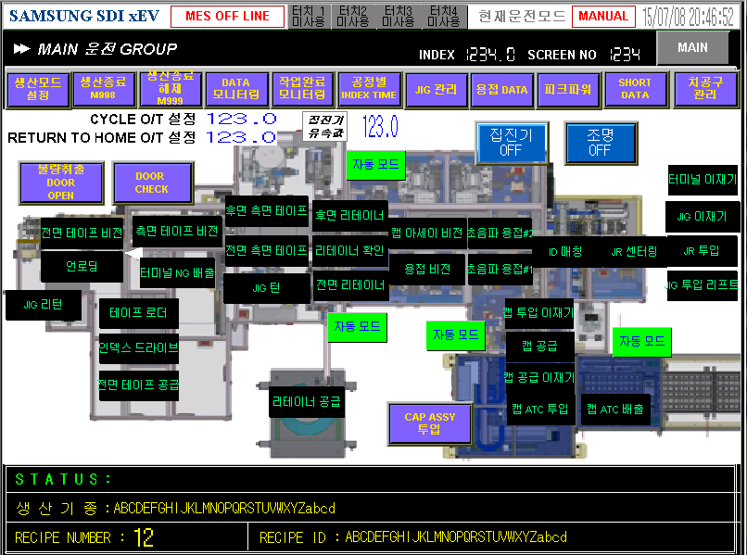

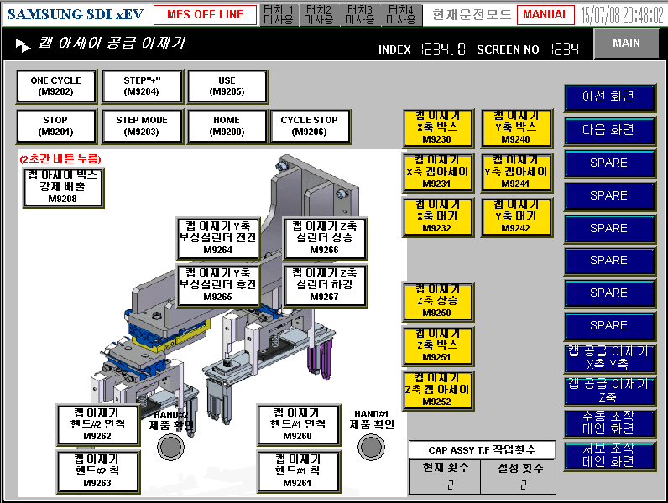
4.5.1. TOUCH MAIN 화면의 구성
4.5.2. UNIT 화면 구성
☞ Touch 화면 상에서 각 Unit 상태를 확인 할 수 있도록 설계한다.
☞ 최초 홈 조건에 관한 램프는 붉은 색으로 테두리를 더한다.

Slide 28
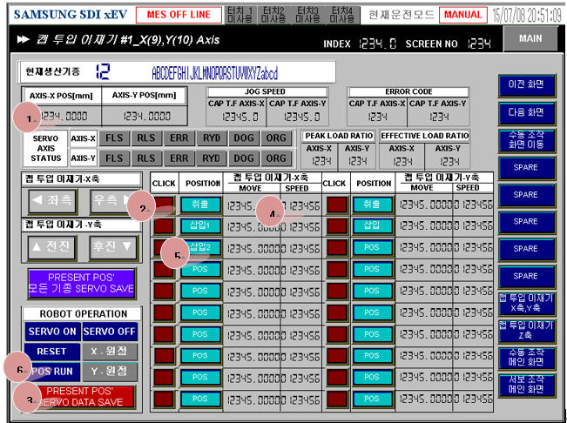
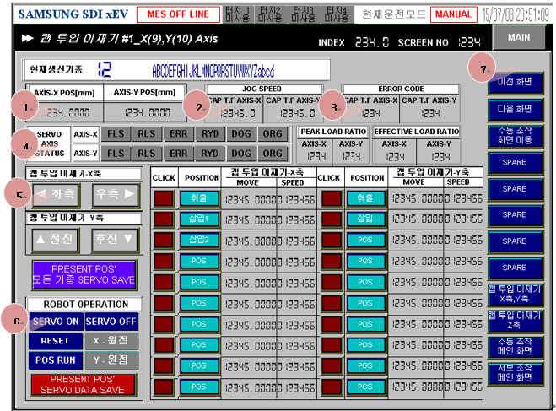
4.5.3. SERVO/ROBOT TEACHING 화면 구성
4.5.3.1. SERVO 화면의 구성
①SERVO 현재 위치 : SERVO 현재 위치를 실시간으로 MONITORING
②SERVO JIG SPEED 입력 : SERVO JOG 동작 시 JOG 속도 설정
JOG 속도 “0”에서 JOG 동작 시 ALARM 발생
③ERROR CODE 입력 : ERROR 발생 시 CODE MONITORING
④SERVO 상태 표시 : FLS/RLS/ERROR/READY/DOG/ORG 상태 표시
⑤SERVO JOG 동작 : JOG 동작 버튼, 작업자 버튼 누를 시 BLUE LAMP 점등
작업자 위치에서 방향 표시 필요
⑥SERVO OPERATION
⑥-①SERVO ON : 버튼 누를 시 SERVO ON 동작, ON 시 GRREN LAMP 점등
⑥-②SERVO OFF : 버튼 누를 시 SERVO OFF 동작, OFF 시 RED LAMP 점등
⑥-③RESET : SERVO ERROR 시 ERROR RESET , 버튼 누를시 BLUE LAMP 점등
⑥-④원점 : 버튼 누를 시 SERVO 원점 동작 RUN, 원점 시 GREEN LAMP 점등
⑦화면 이동 : 이전/다음/SERVO 관련 UNIT 수동조작 화면/동일 UNIT SERVO
화면/수동 조작 메인 화면/Servo 조작 메인 화면 이동 버튼
4.5.3.1.1. SERVO 값 저장 프로그램_1 (현재 SERVO 위치 저장)
①JOG를 이용하여 SERVO SETTING 후
②RED 버튼을 누름(RED LAMP 점등)
③현재 값 위치 저장 버튼을 누름 (버튼 누를 시 RED LAMP 점등)
4.5.3.1.2. SERVO 값 저장 프로그램_2 (수동으로 위치/속도 저장)
④위치에 있는 숫자를 누르면 키패드 팝업 생성, 원하는
위치 SETTING 후 ENTER
4.5.3.1.3. SERVO 위치 이동 프로그램
⑤SERVO POSITION 버튼을 누름 (BLUE LAMP 점등)
⑥POS RUN 버튼을 누르면(BLUE LAMP 점등) SERVO POSITION 이동

Slide 29
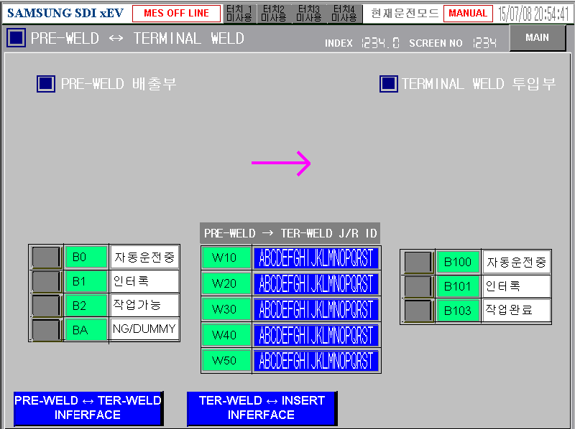
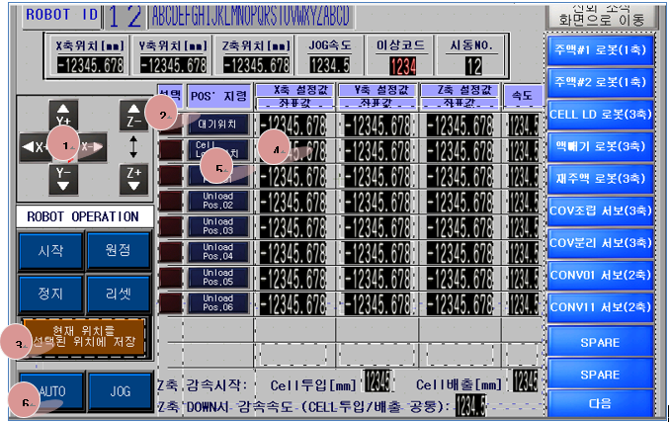
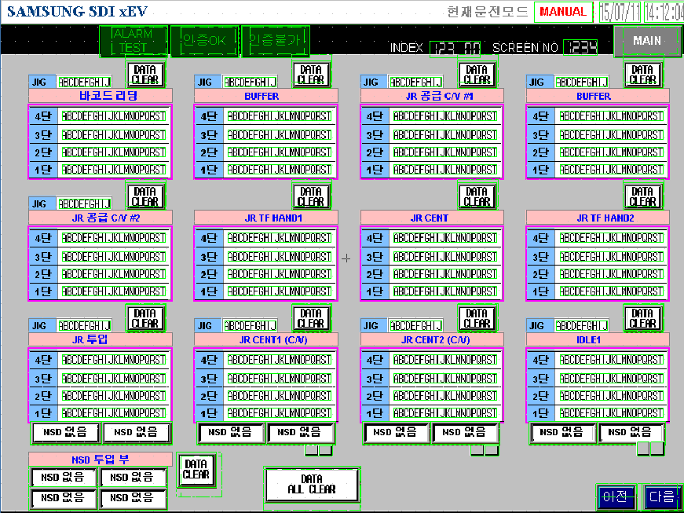
4.5.3.2. Robot 화면의 구성
①저장된 위치이동 좌표 표기 및 디스플레이가 가능하여야 한다.
②각 좌표 별로 저장이 가능하여야 하고, 조그 동작이 가능하여야 한다.
③Robot Teaching 화면에서 Teaching 하기에 용이하도록 Robot 부가
동작 버튼을 구현 하여야 하며, 작업자가 저장한 Data를 쉽게
Reading 할 수 있도록 구현한다.
4.5.3.2.1. ROBOT 값 저장 프로그램_1 (현재 ROBOT 위치 저장)
① JOG를 이용하여 SERVO SETTING 후
② RED 버튼을 누름(RED LAMP 점등)
③ 현재 값 위치 저장 버튼을 누름 (버튼 누를 시 RED LAMP 점등)
4.5.3.2.2. ROBOT 값 저장 프로그램_2 (수동으로 위치/속도 저장)
④ 위치에 있는 숫자를 누르면 키패드 팝업 생성, 원하는 위치
SETTING 후 ENTER
4.5.3.2.3. SERVO 위치 이동 프로그램
⑤ SERVO POSITION 버튼을 누름 (BLUE LAMP 점등)
⑥ AUTO 버튼을 누르면(BLUE LAMP 점등) ROBOT POSITION 이동
4.5.4. Interface 화면 구성/DATA
①Interface 화면은 상호간에 약속된 신호들에 대해 표기해준다.
②설비간 인터페이스뿐만 아니라, 외부기기와 연결된 모든 인터페이스를
Touch상에 표기해준다.
③설비단에 들어가 있는 모든 DATA 영역을 알아볼 수 있게 설계하며
MANUAL MODE 시자유롭게 입력/삭제 가능하도록 설계한다.

Slide 30
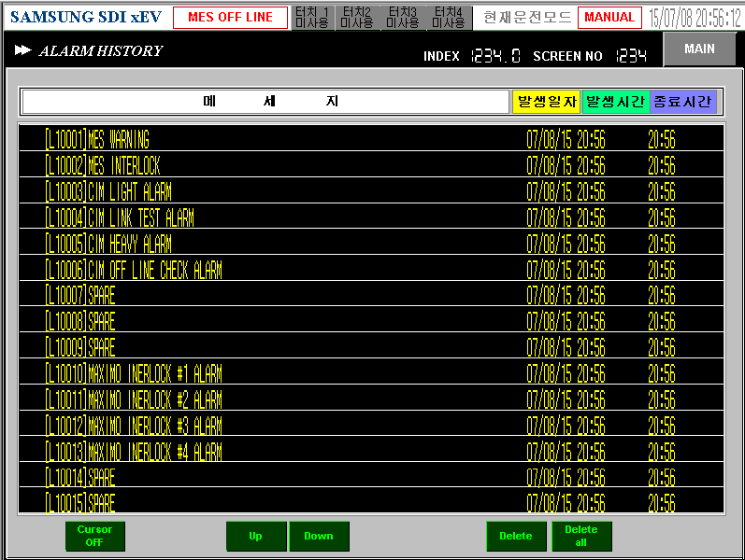
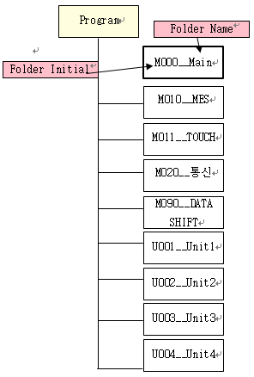
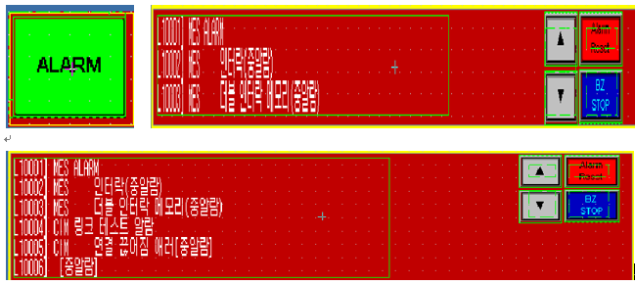
4.5.5. ERROR/ ALARM 화면의 구성
①Error 및 Alarm 은 별도의 누적화면을 가지고 있어야 한다.
②Error의 경우 발생 Count화면을 별도로 구성한다.
③Error/Alarm 발생 시 반드시 POP-UP창 발생해야 하며 발생한 Window창의
크기를 조절 및 위치이동 가능하여야 한다.
4.6. 제어프로그램 구성 및 상세 설계
☞ 설비 운용에 있어 모든 조작이 Manual상태에서 구현이 가능해야 되며,
사용자 및 상황에 따라 STOP/HOME/RESET/START로 구현이 가능해야 된다.
☞ 프로그램은 모든 설비에 공통적으로 구현되어야 하며, 조작 역시
한 설비를 운용할 수 있는 사람이면, 라인의 모든 설비를 운용할 수 있도록
USER INTERFACE 및 프로그램이 구현되어야 한다.
단, 설비별 특성에 의해 구현이 어려운 부분은 담당자와 협의하여 결정한다.
☞ USER INTERFACE 관련하여, 한눈에 현재 설비 및 각 UNIT의 상태를
한눈에 파악할 수 있도록 구현하며, 조작명칭에 있어 통일성이 있어야 한다.
☞ Program 구성은 Unit 중심으로 설계하며 각 유닛에 동작하는 SERVO,
Inverter등의 Sub 설비는 각 해당하는 Unit 폴더에 넣도록 한다.
※ 프로그램 설계시 SM400, SM401 Bit 사용을 금하며 유저용 Bit 생성하여
설계 (M40~49, 총 10개 Bit 사용)
4.6.1. Project Folder의 구성
①Program Folder는 Unit별, 구조별 정립하여 설비별 통일화 할 수 있도록
하고, Program 이해를 쉽게 하기 위해 세분화 한다.
②설비별 FOLDER를 구조화 하여 UNIT MODULE화 설계에 용이하도록
FOLDER를 구분 하도록 한다.
4.6.1.1. M Folder 구조
: Main 구조와 관련된 프로그램들을 정의하여 구분한다.
①Main 구동 처리 Sequence
②Data Shift
③MES
④통신
⑤Touch 공용
4.6.1.2. U Folder 구조
: U Folder Initial은 설비 Unit 동작에 관한
Program을 설계하며, Unit 수에 따라
순번을 매기어 폴더 관리를 한다.
①U110__Unit #1
②U120__Unit #2
③U130__Unit #3

Slide 31
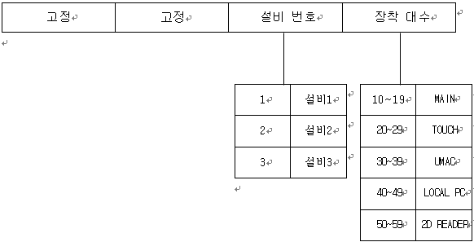
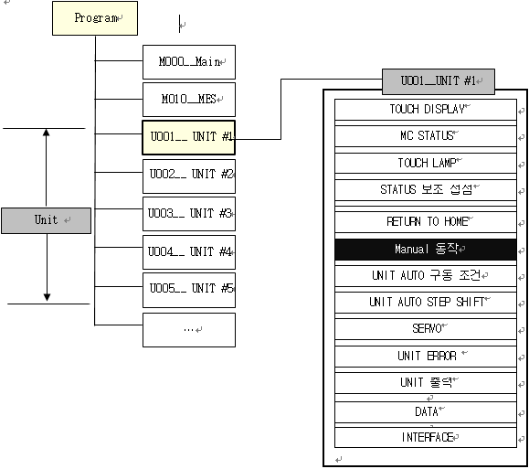
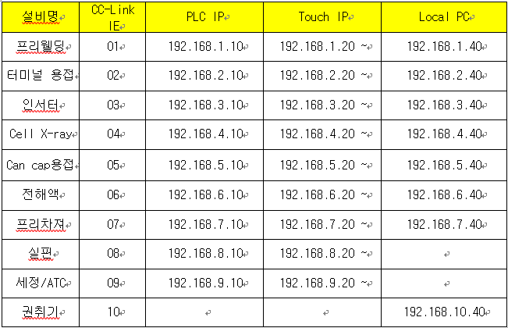
4.6.2. IP의 설정
①TOCUH, PLC, 외부기기 등에 쓰이는 IP를 정의하여 사용자가 접속이
용이하도록 정의한다.
②LAN NAME 표기시 반드시 FORM 표기 와 연결기기를 표기 하도록 한다.
③MES는 별도 MES 사양서를 따르도록 한다.
■ 설비 IP Setting 예시
4.6.3. UNIT 설계의 구성
①UNIT 설계시 U FOLDER를 생성하여 구성하며, 내부 구조는 아래 FLOW를
따르도록 한다.
②UNIT 동작 설계는 기본적으로 STEP 방식으로 구현 되도록 한다.
:적재부, 리프트, 스토퍼 등 제외
③FOLDER내에서도 사용자가 이해하기 쉽도록 주석(Statement)을 달도록
한다
④UNIT START는 PART START 및 전체 START시 구현 되도록 한다.
⑤기본적으로 STOP은 1＇CYCLE STOP 으로 구현한다.
⑥Home 구동 시 제품이 있을 경우 떨어지지 않도록 구현하며, 재기동시
Jump 조건을 삽입하여 Start하도록 구현한다.
⑦Touch Lamp는 Sensor를 Direct 연결하여 Sensor 상태를 알 수 있도록 한다.
⑧수동 조작 시 MC구현 하며, Manual Mode에서만 동작가능 하도록 한다.
⑨Error 동작 Unit Error만 작성하며, E Folder에서 통합관리 할 수 있도록
최종 접점을 작성한다
⑩Unit 프로그램은 반드시 Step 형식으로 작성한다.

Slide 32
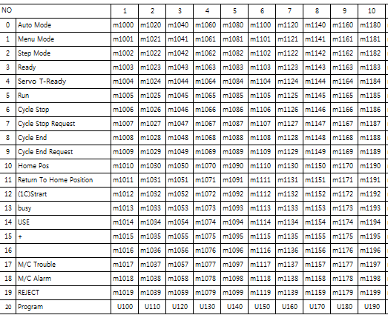
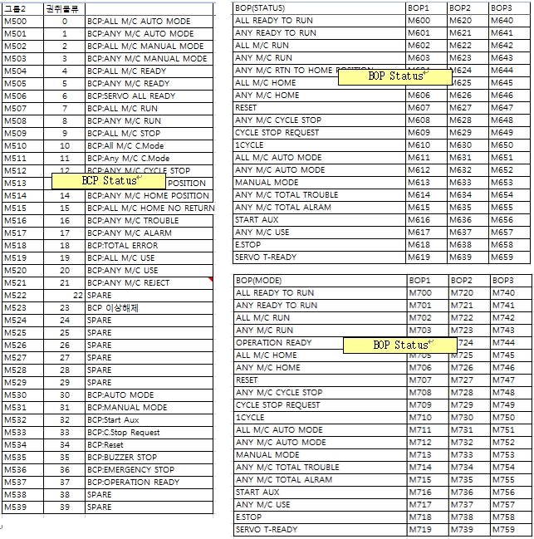
4.6.3.1. OP 상세 Address Define
①OP별 내부 기동 Address는 M으로 하며 Unit 구조순서에 맞게 설계하되
아래 지정된 M Address를 사용하여 설계한다.
②프로그램은 각 Unit을 전체 통솔하는 Main 영역인 BCP Status를 가진다.
③물류 설비와 같은 OP영역이 분리가 필요한 설비는 BCP와 Unit사이의
BOP구간을 두어 각 OP별 S/W 구조를 분리할 수 있도록 한다.
4.6.3.2. Unit 상세 Address Define
①Unit별 내부 기동 Address는 M으로 하며 Unit 구조순서에 맞게 설계하되
아래 지정된 M Address를 사용하여 설계한다

Slide 33
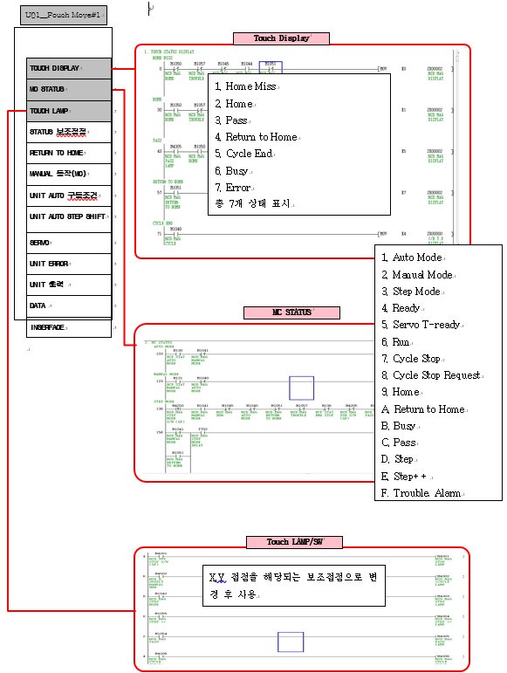
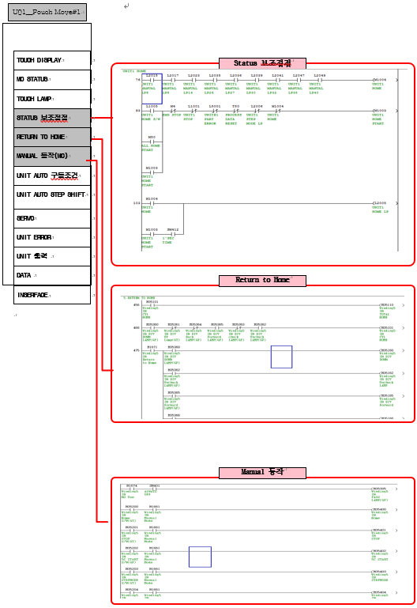

Slide 34
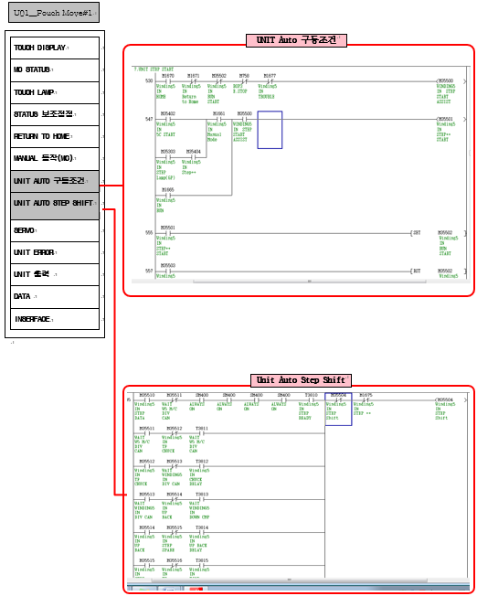
4.6.4. Servo 설계
①기본적은 ABS(절대치) 설계로 진행하며, 상/하한 Limit 센서 설치 및
SW Limit 도 같이 설정한다.
②원점 방식은 근접 도그 원점 방식으로 진행한다.
원점복귀 방식은 기본적 Counter#2 방식으로 사용한다.
③서보Parameter에서 절대위치검출시스템을 설정한다. (PA01)
④필요에 의해 Dataset방식 적용 시 원점위치에는 별도 위치확인용 센서를
추가하고 설치가 불가 할 경우 마킹을 한다.
⑤터치스크린상에 서보AMP 에러코드를 표시한다.
⑥미쓰비시 J4 다축용 AMP 사용시 공통 조작이 되는 개소에만 사용한다.
⑦Scale 계산은 소수점 둘째 자리 mm로 실측치하고 같도록 Lead 계산한다.
⑧Servo의 상태를 최대한 상세하게 Display 한다.
⑨모션CPU의 경우 반드시 고속 통신Type으로 설계한다.

Slide 35
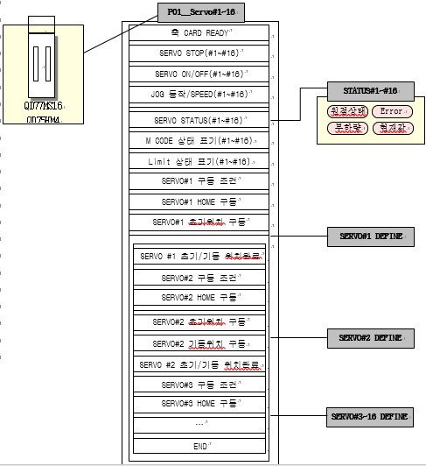
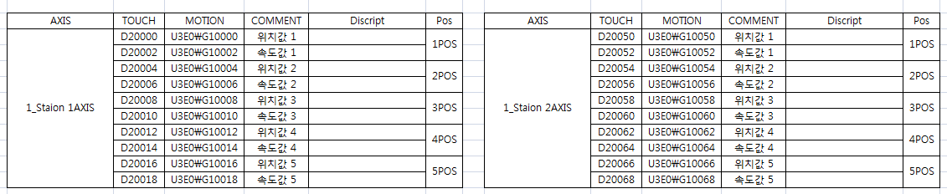
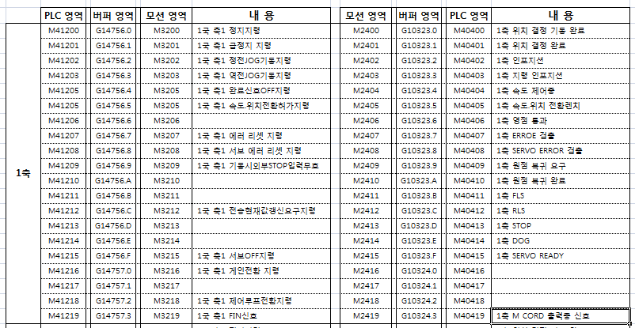
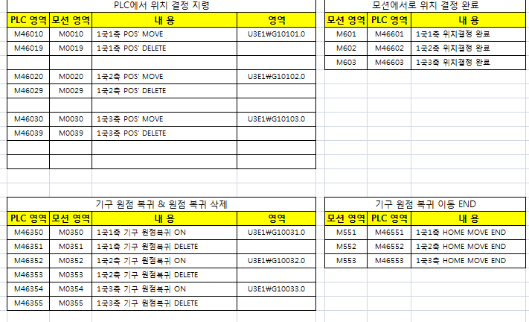
⑩서보 Map작성을 기본으로 하고 공유한다
※ 서보 DATA의 경우
①현재위치값을 읽어 저장하거나 수기로 입력할 수 있어야한다.
②기종별로 DATA 값을 자유롭게 복사 및 CALL 가능해야한다.
③설정한 DATA 값을 전기종에 적용할지 선택가능해야한다.
④Z값을 사용하여 기종 Change시 해당하는 서보 DATA값을 Call 할 수
있어야한다

Slide 36


⑪입력 및 출력은 각 H/W에 부합하는 I/O를 기본으로 한다
4.6.5. Robot 설계(Controller 3축 기준)
①기본 전원단 이전에 노이즈 필터를 설치하고 MC를 구성하여 전원
ON/OFF할 수 있도록 설계한다.
②Z축의 경우 Home이탈 방지를 위해 위치확인용 Dog Sensor를 추가로
장착한다. Break Type 설치를 반드시 장착한다
③기본적으로 CC-Link Type을 구현하도록 하며, Robot Controller 3대 이상
장착시 별도의 CC-Link Master를 가져가도록 한다.

Slide 37


4.6.6. Inverter 설계
①Yaskawa CC-Link Type을 기본으로 사용한다.
②Touch상에서 주파수 입력이 가능하게 하며
설정치/세팅값/운전값/전류치가 상시 Display될 수 있도록 한다.
③권장 주파수는 40~50Hz이다.
④필요할 경우 가감속 시간등 특정 파라메타도 설정가능하도록 설계한다.
4.6.7. Barcode 설계
①Keyence SR-1000을 기본으로 한다(조립기준)
②BCR Error시 자동 점멸 될 수 있도록 세팅 한다.
③BANK 는 16개 모두 SETTING 하여 READING율을 상승한다.

Slide 38



4.6.8.Error 처리 Routine
①Error 처리 프로그램은 향후 Error 추가를 대비하여, Spare 프로그램까지
설계하도록 한다.
②＇L＇ Address를 사용하여 설계한다.(L10000~L11999사용 Unit당 50개)
③Unit상세 → Part → Total 형식으로 구성한다.
④중알람과 경알람 영역을 구분한다. (0~30개 중알람, 31~50개 경알람)
* 영역이 부족할 시 중알람/경알람 영역 공유 가능
예) 0~40개 중알람, 41~50개 경알람
⑤알람의 경우 PLC, CC-Link,인버터등 세분화하여 설계한다.

Slide 39


⑥인터페이스는 가능/중/완료 세단계를 기본적으로 구성하며 반드시 인터락
요소를 기입한다

Slide 40


4.7. MES Interface
4.7.1. MES 설계 기본사양
①SDI에서 제공하는 MES MAP에 따라 설계할 수 있도록 한다.
②Event 영역 : L12000 ~ L12399(1000W)
실적 영역 : L12400 ~ L14699(2300W)
Reserved 영역 : L14700 ~ L17499(2800W)
설비특성에 맞는 W/O, I/D Matching, 치공구, ATC등 CASE를 정의하는 영역
③RECIPE+품질영역 : L17500~ L19999(2500W)

Slide 41

4.7.2. 설비상태 구성 차트
4.7.3. FDC 구현
①설비에 구성된 모든 INVERTER,ROBOT,SERVO,PUMP류의 전류 및 부하를
터치스크린 화면에 표시한다.
②Motion CPU의 SERVO 부하를 고속통신영역을 사용하여 터치스크린
화면에 표시한다.
③INVERTER,ROBOT등의 CC-LINK TYPE의 경우 전류및 토크 부하를 표시한다.
④PUMP류는 아날로그 출력TYPE의 EOCR를 사용하여 A/D 카드로
부하전류를 표시한다.
⑤화면 표시는 각 Data 설정 화면에 표시한다.
⑥Motion CPU 축 NAME 과 PLC COMMENT를 “축1”이라 표기 하지 말고
반드시 사용하는 UNIT명,축의 기능 뒤에 축 번호를 포함하여 표기 한다.
예) 축1 : X
LODING TRANSFER X축(13축) : ○
⑦제공되는 MES PC/PLC ON LINE 사양 및 ADDRESS MAP을 기준으로 상위
전송 프로그램을 작성한다.

Slide 42



4.8. Alarm/Comment 작성표준
①알람의 경우 유닛 명/도구 명/상태명으로 입력하며 Touch상에 표기 시
반드시 해당 비트 및 해당 램프가 표기될 수 있도록 한다.
②Home 복귀 Alarm의 경우 각각의 상태에서 어떤 도구가 복귀되지 않았는지
분리하여 설계한다.
③Unit별 알람영역 스패어를 30% 확보 후 설계(Unit당 알람영역 50개
(경/중알람 포함)
④알람 발생시 그에 해당하는 수동화면으로 자동 이동한다.
⑤알람발생시 Reset → Home → Start 순으로 진행한다.
⑥경알람의 경우 자동상태 중 조치가능한 것(안전 확보 후)을 의미하며
그 외는 모두 중알람으로 지정한다.
4.8.1. 경/중알람 구분
①Buzzer의 경우 4색음을 기본으로 하고 물류 정체 및 NG배출 알람은
별개로 둔다
②Error 및 Alarm 은 별도의 누적화면을 가지고 있어야 한다.
(경/중알람 누적화면 분리)
③중, 경알람 Comment의 경우 알람명을 축이름으로 하는 것을 금하며
각 유닛의 명칭을 적용하여 최대한 자세하게 표한다.
(Touch, CC-Link, CC-Link IE, SERVO 모니터링 모두)
Ex) 서보 알람 : 모션 x국 X축 x유닛 서보 알람(알람 코멘트를 자세히)

Slide 43


4.9. MODEL 변경 프로그램 구성
①Model 변경은 다른 제품을 생산할 때 기본적으로 가지고 있는 Robot
위치 값 Servo 위치 값, Parameter 설정 값 등을 로딩한다.
②Model 변경은 작업자가 용이하게 로딩 및 저장 할 수 있도록 구현 한다.
③ 16개의 Model방을 기본적으로 구성하고 USER가 요청시 증설 할 수
있도록 구성한다.
4.9.1. MODEL 설계 개요 및 구성
①Robot의 Data는 Robot 컨트롤러 저장하고, Servo 값 및 Parameter는
PLC에 저장 하도록 한다.
②Model Name을 작업자가 생성할 수 있도록 구성한다.
4.9.2. Model Load/Save 구성

Slide 44


4.10. 기타
4.10.1 DOCUMENT 작성 및 MANUAL 작성
①SDI에 제공한 자료들을 CD에 포맷 형식에 맞추어 작성을 하고,
MANUAL에 관련된 자세한 사양은 'MANUAL 제작 표준서'를 따른다.
4.10.1.1. CD 항목 LIST
①CD는 총2장을 제작하여 SDI 담당자에게 제공한다.
4.10.1.2. CD 항목 폴더 구성
①항목들의 폴더구성은 아래 구성에 맞추어 작성하여 제출한다.

Slide 45

4.10.2 프로그램 체크리스트 및 디버깅
①LADDER PROGRAM 설계시 사전에 MEMORY MAP을 SDI에 승인을
득한 후 설계한다.
②PLC에 관련된 모든 Resister 내부 릴레이(Relay), 외부 입, 출력은
SDI에서 지정한 영역을 제외하고 작은 번호부터 시작하여 큰 번호를
사용하는 순서로 PROGRAM을 설계하여 각 Group별로 SPARE I/O를 둔다.
③SOFT 구성 시 각 항목별 설비의 동작순서, 진행 방향 순서로 설계하며,
Trouble시 점검사항과 위치를 TOUCH SCREEN에 표시하여 쉽게 복구가
가능하도록 설계한다.
④수동/자동 운전時 절대로 설비가 충돌하거나 제품이 손상되지 않도록
설비 INTERLOCK을 구현하며, LIST 항목은 SDI에 제출할 것.
⑤PROGRAM은 단위 공정별 구분이 쉽도록 구성하고 반복된 구성의 ]
설비에 대한 SOFT는 표준화하여 전부분 동일하게 적용 되도록 한다.
⑥COMMENT는 사용 I/O 및 내부 MEMORY에 대해 일괄 작성한다.
⑦Z or ZZ INDEX ADDRESS 사용은 구동 PROGRAM에는 사용을 금한다.
⑧SDI에서 제공되는 표준화된 PROGRAM을 기반으로 구성할 것.
⑨PLC COMMENT는 STANDARD ROM에 必 일괄 저장할 것.
⑩STEP PROGRAM (BSFL) 적용하며, (M)영역 적용할 것.
⑪MES (CIM) PLC MAP는 SDI에서 제공된 MAP 기준으로 프로그램
구성 한다.
⑫만배 및 IDLE 상태시 컨베어는 일시 정지/가동 하도록 프로그램 구성.
→공정 만배 및 자공정 IDLE 상태시 Puck/Tray 컨베어는 일시 정지 시키며,
인버터 가/감속은 2Sec Setting 할 것.
⑬Stopper 동작조건은 후단부 제품 없을 시 사전 Down으로 프로그램 구성
⑭로보트 설정 화면은 SDI 표준에 준해 작화 할 것. (표준 Touch SDI 제공)
→최단 거리의 행정거리로 Point & Teaching 할 것.
→대기위치는 첫 Pos＇ 위치로 지정하며, 동작시 비부가가치 운행은
없어야 한다.
⑮Door 알람은 경알람으로 설정하며, 설비상태 Down 보고는 없음.
⑯Door Open시 설비 상태는 즉 정지 시킬 것.→ Cycle Stop 없음.
⑰Door Open시 Robot 이송 Speed는 최소 속도로 기동할 것.
→ 안전 확보時(Door Close) Point 이동에 대한 Speed 제한은 없음.
⑱자동상태는 Door Close → ERROR RESET→ START 설비 운전 되도록
구성할 것.
⑲Key Lock Door S/W는 카테고리 3↑에 적용하며, 비상 스위치 동작 시
EMO로 구성 → Laser, Cutting 설비(SDI 담당자 협의 지정)
⑳작업자 안전 감지 센서는 Light Sensor S_Mark품을 적용하며,
물체의 검출은 Area Sensor 적용
㉑BLOCK COMMENT 및 접점COMMENT 표기여부(한글을 기본으로 한다)
㉒UNIT 별 PASS 기능 동작 확인
㉓연속불량 CHECK 및 사용/사용 안함 동작여부
㉔ADDRESS 영역 및 동작관련 표준화 여부
→개별 Point 이동 기능 구현.
㉕외부기기 ERROR시 PASS 기능확인
㉖ERROR 발생시 처리 및 재기동의 효율성
㉗TORQUE LIMIT 동작 및 조치/재기동 TEST
㉘ERROR 발생시 동작 및 조치/재기동 TEST
㉙동작 및 설치 여부확인
㉚구동부 안전을 위한 SOFT 조치여부 및 재기동
㉛EMERGENCY 동작 TEST 및 재기동
㉜안전COVER 설치여부
㉝Safety 컨트롤러/PLC 관련하여서는 SDI에서 지정한 안전인증업체
확인 후 사용하도록 한다.
(그린SCA 유수영이사 02-2068-6710, 010-6396-4861,
swim0311@greensca.com)

Slide 46

4.10.3 프로그램 변경사항 기재
①프로그램 입고 이후 디버깅 시 수정한 내용은 하기 양식에 맞추어
내용을 기록하고 SDI 담당자와 공유한다.
5. 제어 PC부
5.1. 목적
본 표준서는 삼성SDI 중대형전지 PC기반 비전 검사설비/Data 전송PC의
H/W 및 S/W의 표준화된 설계/제작 및 공사기준을 정립함으로 일관된 제품
품질확보 및 설비 운영, 보전 편의성 확보를 목적으로 한다.
5.2. 적용범위
5.2.1. 비전 검사설비라 함은 광학장치와 PC를 이용하여 제품의 치수, 결함을
자동 검사하는 설비이며, Data PC는 PLC/계측기와 연동하여 Data를
취합, 전송, 모니터링 기능의 설비이며 본 표준서는 삼성SDI
소형/중대형전지 사업부의 비전 검사설비, Data PC H/W 및
S/W 설계/제작에 적용된다.
5.2.2. 본 표준서에 기재되지 않은 사항에 대해서는 KS,JIS 규격 및 삼성SDI
관련 규정을 따른다.
5.2.3. 부품선정에 있어 본 표준서에 포함되지 않는 부품은 KS, JIS, ISO 표준
규격에 준하는 부품을 선정하되 삼성SDI 담당자의 승인을 득하여야 한다.
5.2.4. 본 표준서의 내용과 개별 설비제작 표준서의 내용이 상충되는 경우
본 표준서를 우선으로 한다.
5.2.5. 본 제어PC부 내용에 포함되지 않은 사항은 삼성SDI 개별 설비별
제작표준서 내용을 기준으로 한다.
5.2.6. 본 표준서의 표준을 준수하지 못하는 경우, 삼성SDI 담당자와의 협의
또는 승인을 거쳐야 하며, 해당근거는 회의록 및 설계변경 승인문서로 한다.

Slide 47


5.3. Hardware 사양
5.3.1. 전원사양
5.3.1.1. UPS 전원사양 : 단상 AC220V/60Hz With Ground (50Hz 겸용)
5.3.1.2. 카메라, 조명, PC본체, 모니터 UPS 전원을 사용토록 함.
5.3.2. 비전검사 PC 사양
5.3.2.1. PC 사양은 아래 도표의 사양을 기준으로 함.
5.3.2.2. 설비별 특성을 감안하여 세부 성능 요소
(CPU, RAM/HDD용량, GRAPHIC CARD)는 삼성SDI 담당자와 협의를
통하여 결정토록 함.
※ CCC인증 : 중국 강제인증제도, China compulsory certification

Slide 48




5.3.3. PC Monitor 사양
5.3.3.1. 삼성전자 LS22E45KFSA/KR 모델을 기준으로 함.
→ IMK CODE : 1117484700, SDI CODE : CA0300001
5.3.3.2. 하기 모델 외 사용시 아래의 규격에 준하는 동급 제품으로 대체함.
5.3.3.3. 표준 외 기타 모델 사용시에는 삼성SDI 담당자 및 유관부서
협의를 통하여 선정 및 적용토록 함.
※해외 설치품에 대해서는 인증서 제출 할 것.
5.3.4. LAN 통신 사양
5.3.5. I/O 통신용 Board
5.3.6. USB Device 사양
5.3.6.1. Keyboard 및 Mouse를 제외한 USB를 이용하는 외부 주변기기는
원칙적으로 사용을 금지하며, 필요 시 삼성SDI 담당자의
승인을 득하도록 함.
5.3.6.2. USB에 대해 Cable 연장이 필요한 경우 별도 전원이 인가되는
USB 리피터 사용 하도록 함.

Slide 49



5.3.7. 카메라 사양
5.3.7.1. 설비 특성상 Gig-E Camera를 사용하는 경우는 SMPS 전원을 사용하되
PC Lan Card는 PoE(Power of Ethernet) Type 적용한다.
(필요 시 협의를 통해 POE전원 사용 가능)
5.3.7.2. 검사기 성능 및 기능구현에 있어 기타 모델 및 타 Interface를 사용할
경우 삼성SDI 담당자와 협의하여 진행함.
5.3.8. 조명 사양
5.3.9. 조명 컨트롤러 사양

Slide 50


5.4. Hardware 설치
5.4.1. PC 설치
5.4.1.1 PC는 검사Pos’과 가까운 설비 하부에 설치토록 하나, PC의 수량이
많은 경우 별도의 Rack을 사용토록 하며, PC Rack 또는 설비 하부
설치가 불가한 경우 삼성SDI 담당자와 협의를 통해 선정토록 함.
5.4.1.2. Rack에 설치된 PC의 수량이 3개 이상이고, 모니터와의 거리가10M
이상 될 경우 PC Rack에 KVM(모니터 변화Switch)를 설치하도록 함.
5.4.1.3. Layout 설계 시 Rack의 위치, Size, Door 개폐 간섭 등을 사전
검토하여 반영함.
5.4.1.4. 설치된 PC는 수평/수직이 유지될 수 있는 견고한 구조로 고정함.
5.4.1.5. 설비 하부 설치 시 PC는 Slide Type으로 PC전체가 외부로 노출될 수
있도록 하며 Slide Rail이 PC 하중으로 쳐지지 않도록 제작함.
5.4.1.6. PC 설치는 아래 3개 Type 중 택일하여 설치함.
①19” 표준 PC Rack 또는 동등 성능의 제작품
②설비 내부설치 - Flat Type

Slide 51



5.4.2. PC 확장슬롯 세팅
5.4.2.1. Main Board에 장착되어지는 Board 순서는 하기와 같은 순서로 설치함.
: Graphic Card → Frame Grabber → I/O Board → 추가 Board
→ Ethernet Card
5.4.2.2. 추가 장착되는 Board는 가능한 수준에서 한칸씩 띄어서 설치하도록 함
5.4.3. 모니터 설치
5.4.3.1. PC Monitor는 Arm 또는 설비 Cover 내장 Type으로 함.
5.4.3.2. 설비 Cover 내장 Type을 적용 시에는 별도 Monitor Box를 사용토록
하며, Monitor Box는 Door Type으로 제작하여, 보전성을 확보토록 함.
5.4.3.3. 설비구조상 해당 표준내용을 적용하기 어려운 경우 삼성SDI 담당자와
협의를 통하여 적용토록 함.
5.4.3.4. Monitor Arm을 사용하는 경우 아래 제품을 표준 모델로 함

Slide 52


5.4.4. 광학계 설치
5.4.4.1. 조절이 필요한 부분에는 Manual Stage 사용을 원칙으로 하나,
조절 빈도가 많지 않은 곳은 가공품을 이용한 Manual Adjust 구조를
적용함.
5.4.4.2. Manual Adjust 구조 적용 시 장공 외 조절 Bolt를 이용한 미세조절
기능을 반영할 것.
5.4.4.3. 광학계 부품 Mount에 사용되는 Bracket류는 설계/제작 시 단차 가공을
하여 조립에 의한 공차를 제거할 수 있도록 함.
5.4.4.4. 조명 고정 시 1kg이상의 조명은 2면이상 고정되도록 설계 할 것.
①면조명을 세워서 고정할 경우 후면, 하부에 볼트 고정이 되도록 함.
②동축조명 사용시 하중 고려하여 기울어짐이 없도록 2면 고정할 것,
5.4.5. Hardware 배선 및 기타 사항
5.4.5.1. PC에 연결되는 Cable(카메라/조명/기타 I/O 등)은 최대 10M를
넘지 않도록 함.
5.4.5.2. 추가적인 Cable 길이가 요구되는 부분은 삼성SDI 담당자와 협의를
통해 적용함
5.4.5.3. PC Cable은 일반 제어전원 Cable과 분리하여 전용 Duct 설치하여
포설토록 함.
5.4.5.4. 검사PC 접지는 다음과 같이 시행한다.
①PC전원 Cable은 GND연결된 것을 사용함.
②멀티탭 사용시 전원연결은 GND 연결 할 것.
5.4.5.5. 카메라 전원연결은 하기와 방식으로 설치함.
①카메라 전원은 12V 2.5A이상의 SMPS를 사용하며, 별도 전장박스에
부착하며 아래 제품을 표준 모델로 함.(변경 필요 시 협의 토록함.)

Slide 53


②전장박스는 PC Rack사용시 Rack에서 설치하며, PC단독 설치시 제어
전장부에 설치함
③단자대는 카메라와 인접한 설비내부에 고정하여 설치함.
④SMPS에서 단자대까지의 연결은 일반 3C Cable을 사용하며, 단자대에서
카메라 연결은 6C전용 Cable을 사용함.
(케이블 규격 및 설치는 제어 H/W부 표준에 따름)
⑤모든 Cable은 구동부에 사용할시 구동용 Cable을 사용함.
5.4.6. 라벨링 및 Tag 부착
5.4.6.1. PC 라벨 부착
①PC 및 모니터 전면에 PC의 설비명/코드/IP를 기입한 라벨을 부착함.
②PC 후면에는 각 Port 및 Slot에 해당 명칭을 기입한 라벨을 부착토록 함.

Slide 54


5.4.6.2. Cable 라벨 부착
①Cable 시작 및 끝단부 라벨 부착함
②Cable이 접속되는 부품에 라벨 부착함.
5.4.6.3. 광학계 부품 라벨 부착
①카메라에 부착되는 라벨에는 카메라 명칭(사용용도) 및 IP Address를
표시토록 함
②조명 컨트롤러는 전면에 컨트롤러 명칭을 라벨에 표기하여 부착함
③조명 컨트롤러 전면 개별 Ch.에는 Ch.번호 및 사용용도를 표시
④후면에도 동일하게 부착 하도록 함.
⑤개별 조명에는 조명의 명칭(사용용도)와 조명 컨트롤러 Ch.을
기입하여 라벨링 함
⑥라벨은 육안 확인이 가능한 위치에 부착토록 함.
※ 제품의 모델/명칭/규격 표시 라벨 육안 확인이 불가한 경우 별도 라벨 부착할것
5.5. Software 사양
5.5.1. Software 개발언어
5.5.1.1. 검사기 구현을 위한 개발 Software 언어는 Microsoft® Visual C++
또는 Visual C#을 사용하며, 상기 외의 언어 사용 시 SDI 담당자의
승인을 득 하도록 함.
5.5.1.2. 개발환경은 Microsoft® Visual Studio를 사용하며, Tool의 Version은
삼성SDI담당자와 협의하여 선정하도록 함.
5.5.2. PC 운영체제
5.5.2.1. Software가 설치되는 PC의 운영체제는 Microsoft® Windows 7
Professional을 사용토록 하며, 국내설치용의 경우 한글, 해외설치용의
경우 영문 버전을 사용함.
5.5.2.2. 검사 Software의 부하량을 고려하여, 32bit 또는 64Bit 운영체제를
선택하여 사용토록 함.
5.5.2.3. PC에 설치된 운영체제에 대해서 정품 OS 인증서 및 Installation 원본
CD/DVD/USB메모리를 삼성SDI 제출토록 함.
5.5.3. 원격 프로그램 설치
5.5.3.1. 원격 프로그램은 해외법인에 한정하여 설치 함.
5.5.3.2. 원격 프로그램은 Radmin 3.5버전으로 설치하며, 라이센스는 준공 시
제공함.
5.5.3.3. Radmin계정은 “radmin”만 사용하며, 암호는 자동로그인 계정의
암호를 따름

Slide 55



5.5.4. PC 기본 설정
5.5.4.1. 바탕화면 및 화면보호기 설정
①바탕화면에는 내컴퓨터, 네트워크, 휴지통, 응용프로그램
실행파일만 배치함.
②응용프로그램 실행파일은 화면 중앙에 바로가기로 배치함.
③모니터 절전 및 화면보호기는 미사용으로 설정함.
④인터넷 시간동기화 미사용으로 설정 할 것.
⑤Windows 방화벽, 디스크 조각 모음 미사용으로 설정할 것.
⑥Windows Update, Defender 사용하지 않토록 설정 할 것.
[바탕화면 배치안]
5.5.4.2. PC계정 및 암호사용
①PC 계정은 “Administrator”만 사용하며, 나머지는 삭제함.
②PC 계정암호는 국내/해외, 라인별로 구분하여 아래 기준에 맞도록
설정함
③로그인 계정은 자동 Login 될 수 있도록 설정함.( 예 win7 -> netplwiz)
5.5.5. 통신 구성
5.5.5.1. 아래 도표와 같이 통신구성을 하며, S/W GUI에 통신 및 접속상태가
Display 될 수 있도록 구성함.

Slide 56


5.5.5.2. LINKTEST_EVENT
①Main GUI PC와 주변기기간 Link Test는 하기를 따른다.
②CIM을 제외 한 모든 Link Test는 수신 측의 Reply 이벤트를
Link Test로 간주 한다.
③통신 장애 발생시 상위 측에서 오류 내용을 팝업하고, 프로그램
Down이 없도록 구현할 것.
④통신 장애 발생시 필요한 경우 PLC측으로 경,중알람을 전송한다.
(SDI 협의)
5.5.6. PC HDD Partition 및 Folder 구성
5.5.6.1. 아래 Drive별 Folder 구조에 맞도록 세팅/설치토록 함
5.5.6.2. 응용 프로그램 폴더 및 실행 파일은 중복 생성되지 않도록 함.
5.5.6.3. 프로그램 폴더(Inspection) 내부에 응용프로그램은 최신본 하나만
존재하도록 하며, 나머지는 File Back-up 폴더에 저장함.
5.5.6.4. 응용프로그램 File Back-up 폴더 저장,개정날짜를 폴더명에 붙여
이력 관리함.
5.5.6.5. 파일 경로를 지정할 경우 하기에 따른다.
①기준정보, 프로그램 구동에 필요한 ocx, lib, dll, Recipe 등 C: 저장
②이미지, QCP파일, Log등 History성 Data는 D: 저장

Slide 57




5.6. Software 반영사항
5.6.1. 공통 사항
5.6.1.1. 응용프로그램 자체에서 D드라이버의 용량을 60초 주기로 Check 하도록
구성하고 90%이상 사용 중일때 경알람이 발생되도록 프로그램 구성할 것
5.6.1.2. D드라이버 용량 관리를 위해 포멧이 가능하도록 할 것.
5.6.1.3. 응용 프로그램 구동 시 생성되는 파일(DATA, LOG, IMAGE 等)의 폴더는
자동생성 되도록 함.
5.6.1.4. 응용 프로그램은 중복(다중) 실행 되지 않도록 Interlock을 반영하도록 함.
5.6.1.5. 응용프로그램 S/W Version을 상위로 전송한다.
(MES ONLINE 사양서 참조)
5.6.1.6. 계측 후 보정하는 값(Offset)을 상위로 전송한다.
(MES ONLINE 사양서 참조)
5.6.2. 검사 S/W GUI 공통 반영사항
5.6.2.1. Main GUI 반영사항
①Main GUI에는 하기의 항목을 필수로 반영토록 함.
②하기의 내용 外 추가로 반영되는 사항은 공정별 GUI 표준을 기준으로
하며, 상세 내용은 삼성SDI 담당자와 협의하여 진행함.
②-① 삼성SDI LOGO
②-①-①삼성SDI 공식 CI 사용 (가로/세로 비율 및 색상변경 금지).
②-①-②CI 다운로드 : http://www.samsungsdi.co.kr/about-sdi/company/ci
[국내설비] [중국 서안 법인 설비] [헝가리법인 설비]
②-② 설비 상태표시
②-③ 검사결과 표시

Slide 58


②-④ 설비 Log
②-④-①LOCAL PC LOG / MES LOG / PLC Log로 Tab 구분하여 적용함
②-④-②검사 Process에서 발생하는 모든 I/F를 Log로 남김
②-④-③GUI에 표시되는 Log는 Log File과 동일한 양식으로 표시함.
5.6.2.2. Sub GUI 구성
①Sub GUI에는 하기의 항목을 필수로 반영토록 함.
②하기의 내용 外 추가로 반영되는 사항은 공정별 GUI 표준을 기준으로
하며, 상세 내용은 삼성 SDI 담당자와 협의하여 진행함. Data PC는
제작 Concept에 맞추어 Vision 관련 부분을 제외 함.

Slide 59


5.6.3. XML Log 파일
5.6.3.1. XML 통신하는 모든 Data를 기록하며 시간단위로 지정된 폴더
경로에 저장함.
5.6.3.2. 파일경로 및 생성명 : D:\LOG\XML\yyyy-mm-dd\XML-hh.Log
5.6.4. Cycle Log 파일
5.6.4.1. Xml을 제외한 통신 I/F Data(PLC Bit/Word 等)와 응용 프로그램
진행 상태에서 발생하는 Event 기록을 Log 파일로 저장함.
5.6.4.2. 파일경로 및 생성명 : D:\LOG\Cycle\yyyy-mm-dd\Cycle-hh.Log
[ 검사 PC ↔ PLC Interface 경우 ]
①Cycle Log는 Cycle와 PLC Log를 통합하여 전체 검사 Process를
알 수 있도록 함.
②PLC와 PC 검사 응용프로그램의 Process상 발생하는 모든 I/F를 Log
파일에 저장함.
③Log Format
: [Cycle Log Sample] : [날짜-시간] I/F : I/O,PLC Bit/Word Address[데이터] (용도)
[ 검사 Host PC ↔ 검사 Client 다중 Interface 경우 ]
①Host 및 Client 각각의 PC에 Cycle Log를 저장함.
②Host 및 Client PC 검사 응용프로그램의 Process상 발생하는 모든 I/F를
Log 파일에 저장함.
③Log Format
: [Cycle Log Sample] : [날짜-시간] I/F : I/O,PLC Bit/Word Address[데이터] (용도)
5.6.5. 검사결과(QCP 및 영상 Image) 파일 저장
5.6.5.1. 파일저장 방식 및 양식은 삼성SDI MES 온라인 사양서를 기준으로 함.
5.6.5.2. 영상 Image 저장은 구동되고 있는 응용프로그램의 GUI 화면을 캡쳐하여
저장함. → Windows Screen 전체 캡쳐 이미지를 저장하지 않음.
5.6.5.3. 검사결과 파일의 전송방식
①검사결과 파일은 삼성SDI의 NetDrive로 저장하며, NetDrive로
전송되는 파일은 D:\MES\SEND에 저장함.
②NetDrive 파일 전송은 삼성SDI에서 제공하는 ‘File Control Program’을
사용함.
③SEND 폴더 내에는 전송 파일 외 어떠한 파일/폴더의 생성 및
중복생성이 발생 하지 않도록 함.
④NetDrive의 접근 계정은 MES에 등록 되어지는 설비코드를 기본으로
하며 암호는 삼성SDI에서 별도 제공함.
5.6.5.4. 응용 프로그램의 GUI에서 SEND 폴더 내의 파일 수량 Display 및 Limit
설정기능을 구현토록 하며, 파일 수량이 Limit를 초과할 경우 GUI에
주황색 Lamp점멸 및 PLC 경알람 발생 처리토록 함.
5.6.5.5. PC 프로그램에서 NET_Drive 연결상태는 Check하지 않토록 한다.

Slide 60


5.6.6. 검사 결과 Back-up 파일 저장
5.6.6.1. Back-up할 Image/QCP 파일은 D:\Imagesave\yyyy-mm-dd경로에
저장함.
5.6.6.2. Image와 QCP를 제외한 나머지 Back-up 파일은
D:\Result\yyyy-mm-dd 경로에 저장함.
5.6.6.3. Xml로 QCP 정보를 전송할 경우 QCP파일은 상위 전송을 하지 않고,
유사 시 Back-Up용으로 사용하도록 한다.
5.6.7. 검사 원본 Image 저장
5.6.7.1. 검사 원본 Image저장은“저장 안함”,“N/G저장”,“전수저장”사용자
선택 기능추가
5.6.7.2. 검사 원본 Image가 필요한 경우
D:\Imagesave\yyyy-mm-dd\Original에 저장토록 함.
5.6.8. 파일 삭제 방법
5.6.8.1. Log 및 Back-up Data, Image의 파일 삭제는 자동 삭제 기능을
반영하지 않고 수동 삭제를 원칙으로 함.
5.6.9. 바이러스감염 방지 대책
5.6.9.1. 설비PC 최신 버젼 백신설치 (백신종류는 SDI담당자와 협의)
5.6.9.2. 설비PC USB봉인관리 (본사/법인 시스템 관리자 관리)
[USB사용 결재선 및 사용 절차]
기안 → 시스템 관리자 합의 → 기안부서장결재,
결재 후 → 시스템 담당자 USB 바이러스 체크 → 봉인해제 →
USB사용 → 재 봉인(시스템관리자)
5.6.9.3. 설비PC OS Win 7이상 설치
5.7. 제출서류 기준
※ 기본 사항은 삼성SDI 제어부 일반 제작표준서를 기준으로 하며,
검사 PC 설비의 경우 하기의 내용을 별도 작성하여 삼성SDI에 제출토록 함.

Slide 61
6. 첨부
6.1. 배관(PIPE) 도장 기준 -------------------------- 첨부 #1.
6.2. 설비 색상 기준 -------------------------- 첨부 #2.
6.3. 지정 부품 추천 업체 LIST -------------------------- 첨부 #3.
6.4. 공급 UTILITY 품질 규격 -------------------------- 첨부 #4.
6.5. 준공 자료 CHECK LIST -------------------------- 첨부 #5.
6.6. 설비 자료용 FILE 기준 -------------------------- 첨부 #6.
6.7. 설비 점검/교체/윤활 기준서 -------------------------- 첨부 #7.
6.8. B.O.M.(BILL OF MATERIAL) -------------------------- 첨부 #8.
6.9. SPARE PARTS LIST -------------------------- 첨부 #9.
6.10. 설비 관련 사업장 안전 기준 -------------------------- 첨부 #10.
6.11. 설비 관련 표준단위 -------------------------- 첨부 #11.
6.12. 소형 이물/안전성 공정별 주요 설치 항목 및 POS'------- 첨부 #12.
6.13. 고효율 에너지 부품 적용 예 ------------------------- 첨부 #13.
6.14. 제어 부품 사양 List -------------------------- 첨부 #14.
6.15. 비상스위치, 교류전원 분배 참고도 ------------------- 첨부 #15.
6.16. 준공 자료 -------------------------- 첨부 #16.
6.17. File 기준 -------------------------- 첨부 #17.
6.18. 안전 검수 CHECK 항목 -------------------------- 첨부 #18.
6.19. SDI 안전인증 기관 -------------------------- 첨부 #19.

Slide 62


[ 첨부 #1. 배관(PIPE) 도장 기준 ]
[ 첨부 #2. 설비 색상 기준 ]

Slide 63


[ 첨부 #3. 지정 부품 추천 업체 LIST(기구 1/2) ]
※ 모든 구매품은 도면 승인 시 별도 LIST 작성하여 SDI 담당자(생산기술)의
확인을 必하며 도급 업체는 SDI 담당자의 변경 요청 시 이를 적극 반영한다.
[소형]
[중대형]

Slide 64


[ 첨부 #4. 공급 UTILITY 품질 규격 ]
[ 첨부 #5. 준공 자료 CHECK LIST ]

Slide 65


[ 첨부 #6. 설비 자료용 FILE 기준 ]
①Cover Frame
: AL 40x40, 40x80
: Main Base부 Frame
②Door : 대전방지 PC판 8(10)t ( Non Frame)
③Door 포켓 : PJT별 별도 통일 지정
④Door 장석: 중간부 양면 장석 필 적용
⑤하부 공간 확보 -1 : 상판 하부 가로 Frame 제거, Base판재와 조립
⑥하부 공간 확보 -2 : Foot 내부 조정(삽입형)
⑦하부 공간 확보 -3 : FL~물류 바닥 높이 : 800 → 900(검토)
⑧하중 분산판 : STS304- 폴리싱 판재, 8Tx120x120 , R10
[ 첨부 #7. 설비 점검/교체/윤활 기준서("MS EXCEL"로 작성) ]

Slide 66


[ 첨부 #8. B.O.M.(BILL OF MATERIAL, "MS EXCEL"로 작성) ]
[ 첨부 #9. SPARE PARTS LIST("MS EXCEL"로 작성) ]

Slide 67


[ 첨부 #10. 설비 관련 사업장 안전 기준 ]
[ 첨부 #11. 설비 관련 표준단위 ]

Slide 68



[ 첨부 #12. 소형 이물/안전성 공정별 주요 설치 항목 및 POS' ]
①각형
②폴리머
③원형

Slide 69




④극판
⑤권취
[ 첨부 #13. 고효율 에너지 부품 사용 예 ]
① 고효율 기자재 인증 MARK : 아래 MARK 참조
[ 고효율에너지인증대상기자재 및 적용범위 ]

Slide 70



Slide 71




② 에너지 소비효율 표시 기자재 MARK : 아래 MARK 참조
[ 대상 품목 ]
③ 대기 전력 인증 MARK : 아래 MARK 참조
[ 대상 품목 ]

Slide 72


[별첨 #14. 제어 부품 사양 LIST ]

Slide 73


[별첨 #15. 비상스위치, 교류전원 분배 참고도 ]
* EMERGENCY SWITCH
① 비상스위치(EMERGENCY SWITCH)는 A22E-M-12-EMS/EMO(Switch),
A22Z-EG1(EMS/EMO) OMRON 제품으로 적용한다.

Slide 74


[별첨 #16. 준공 자료 ]
※설비 운영/보수 매뉴얼 1부(제조) 보전부서 인계는 제본FILE, CD 제출 함
■ Operator Manual 구성 기준

Slide 75





■ Maintenance Manual 구성 기준
[ 별첨 #17. FILE 기준 ]
①제어부 준공 도면(표지:파란색)
②기구 설비 자료(표지:주황색)

Slide 76


[ 별첨 #18. 안전 검수 CHECK 항목 ]
※ ①Door 알람은 상위(MES) 보고는 없으며,자체 Touch Screen에 Display 및
설비 정지 시킬 것. 설비 Down Event 보고도 없음.
②Door Open시 설비 상태는 즉 정지 시킬 것. → Cycle Stop 없음.
③Door Open시 Robot 이송 Speed(100mm/s)는 최소 속도로 기동 할 것.
(수동시 무조건임)
④Key Lock Door S/W는 카테고리 3↑에 적용 하며, 제어적 Lock 기능은 없음.
[별첨 #19] SDI 안전인증기관
- 이상 -

